Slide 1
생물학 연구를 위한 컴퓨터 사용기술
^{10th} Lecture 2020. 5.28
Coexpression Network
충북대학교 대학원 생물학과

Slide 2
강의 계획서
주 | 수업내용
1주차 | 강의 개요
2주차 | 유닉스 기초 및 MSA 분석
3주차 | 텍스트 데이터 프로세싱 및 BLAST 이용/쉘 스크립팅
4주차 | 파이썬 프로그래밍 기초 I
5주차 | 데이터 프로세싱 기초 (Pandas)
6주차 | 데이터 시각화
7주차 | 수치 계산 (Numpy) 및 통계처리
8주차 | 전사체 데이터 분석 : Kallisto
9주차 | 전사체 데이터 분석 :GO term enrichment analysis
10주차 | 전사체 데이터 분석 : Network Analysis
11주차 | 단백질 구조 데이터 시각화 : PyMol & ChimeraX
12주차 | 단백질 구조 예측 및 PDB 파일 분석 :Rosetta
13주차 | 단백질/펩타이드 도킹 및 단백질 디자인 :Rosetta
14주차 | 구조 기반 약물후보물질 발굴 : Autodock vina
활용 기본기술
전사체 분석
단백질 구조 분석

Slide 3
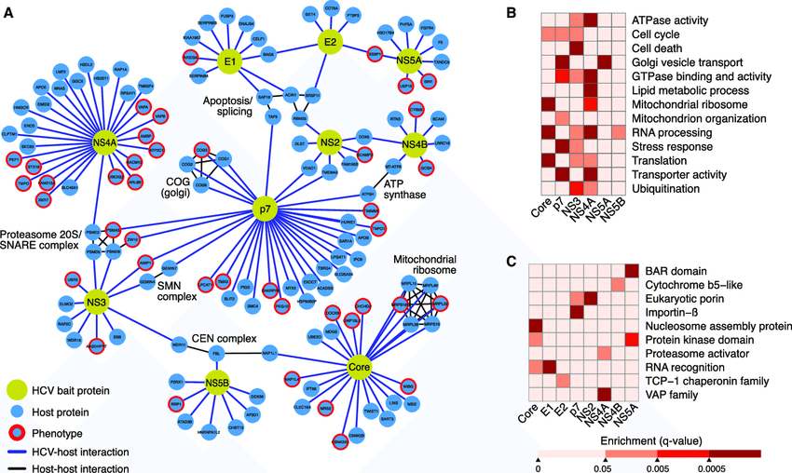
Biological Network
생물을 구성하는 생체 고분자는 상호관계망 (Network) 을 통하여 생명체로써의
본질을 획득한다.
생물학적 네트워크의 종류
단백질-단백질 상호작용 네트워크 (Protein-Protein Interaction Network) :
단백질-단백질의 물리적인 상호작용에 의한 구축

Slide 4
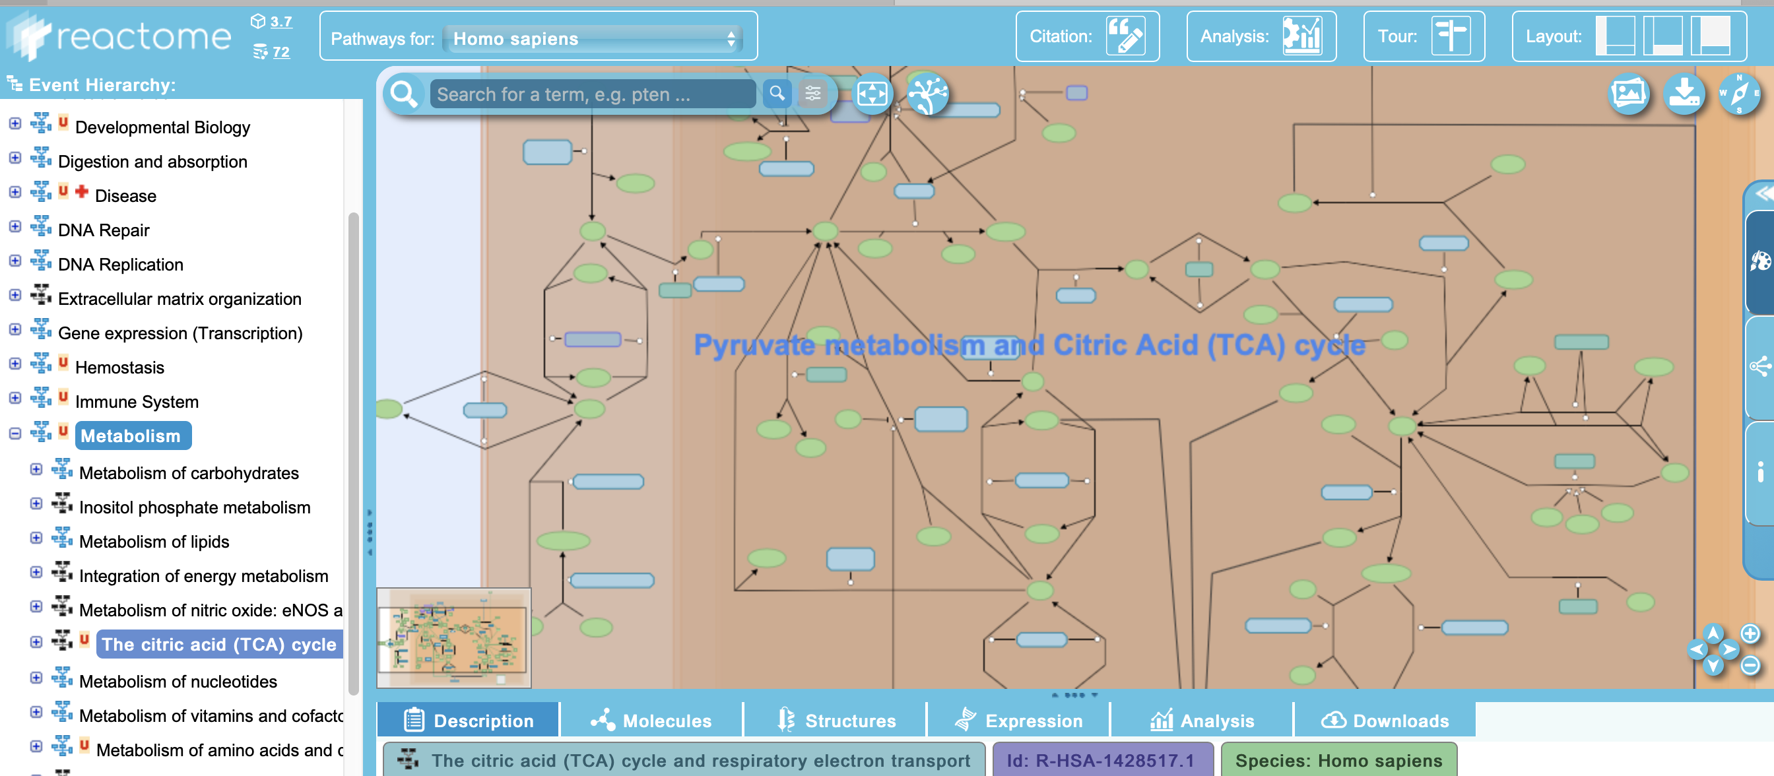
대사경로 (Metabolic Pathway) : 대사 산물과 이를 형성하는 효소들과의 관계로 형성
https://reactome.org/PathwayBrowser/#/R-HSA-1428517&PATH=R-HSA-1430728

Slide 5
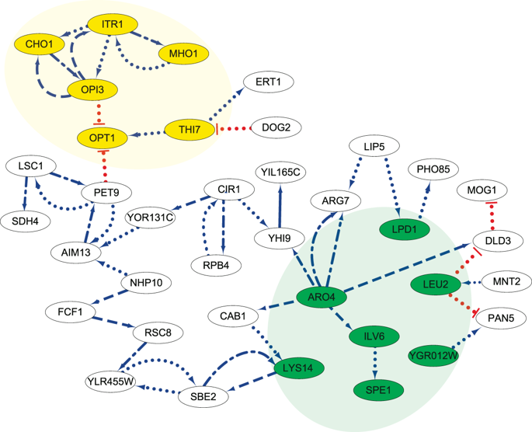
Gene Regulatory network : 유전자 발현 조절 관계에 의해서 구축
주로 유전자 발현을 조절하는 전사인자간의 전사 활성/억제 관계로 구축됨

Slide 6
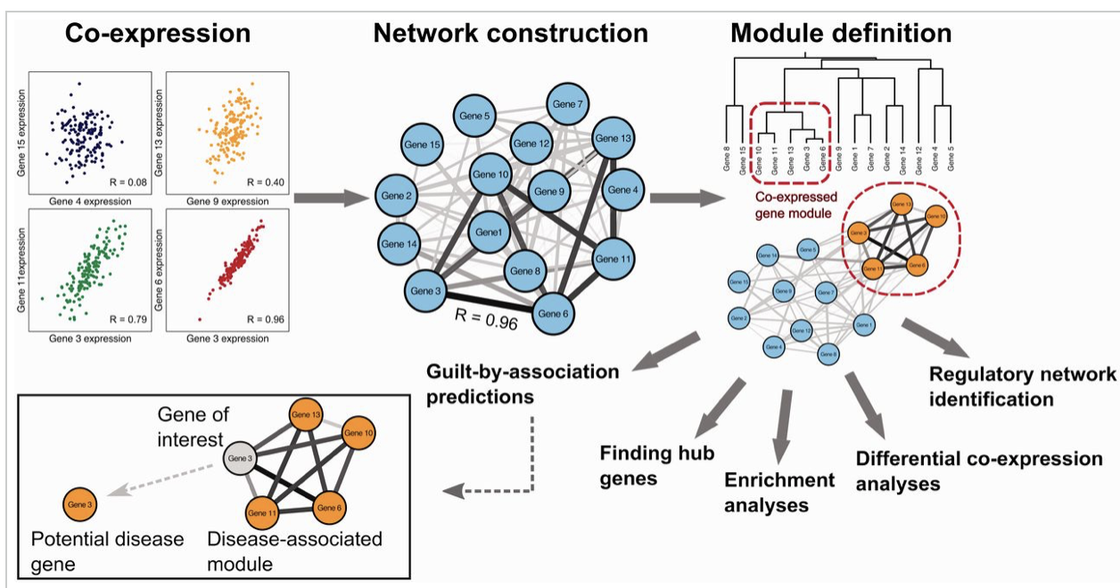
Coexpression Network : 서로 다른 조건에서 다른 유전자의 발현 상관관계에 의해서 형성됨

Slide 7
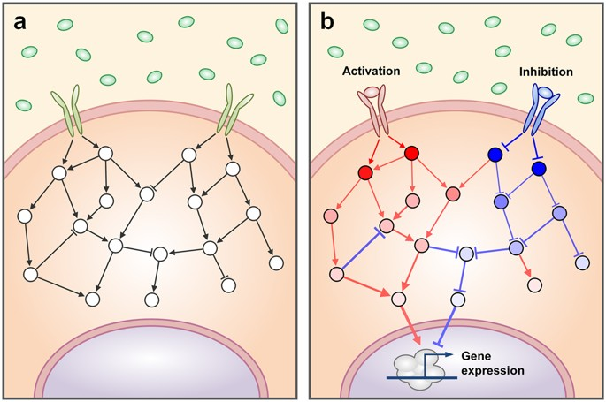
Signaling Network : 신호 전달 과정에서의 네트워크

Slide 8
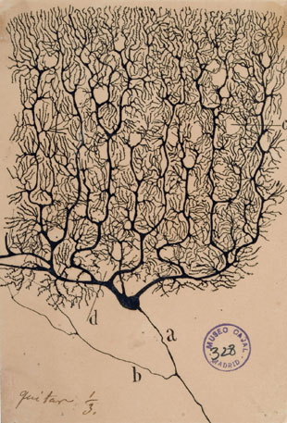
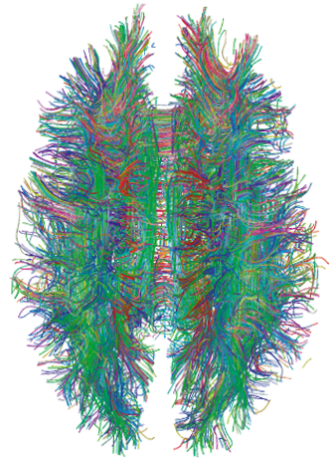
Neural Networks
“Connectome”
Santiago Ramón y Cajal

Slide 9
생물학의 본질
여러 가지 수준 (전사체 – 단백질체 – 대사체 – 신호전달 – 세포 수준) 의 네트워크의
구성 요소를 파악하고, 이의 전체 구조를 이해하여 생명체로써의 기능을 탐구
”Biology is the investigation of Biological Networks”
그렇다면 이러한 네트워크의 특징은 어떠한가?
많은 생물학적 네트워크는 비 생물학적 네트워크 (Web, SNS) 의 특징을 공유한다.

Slide 10
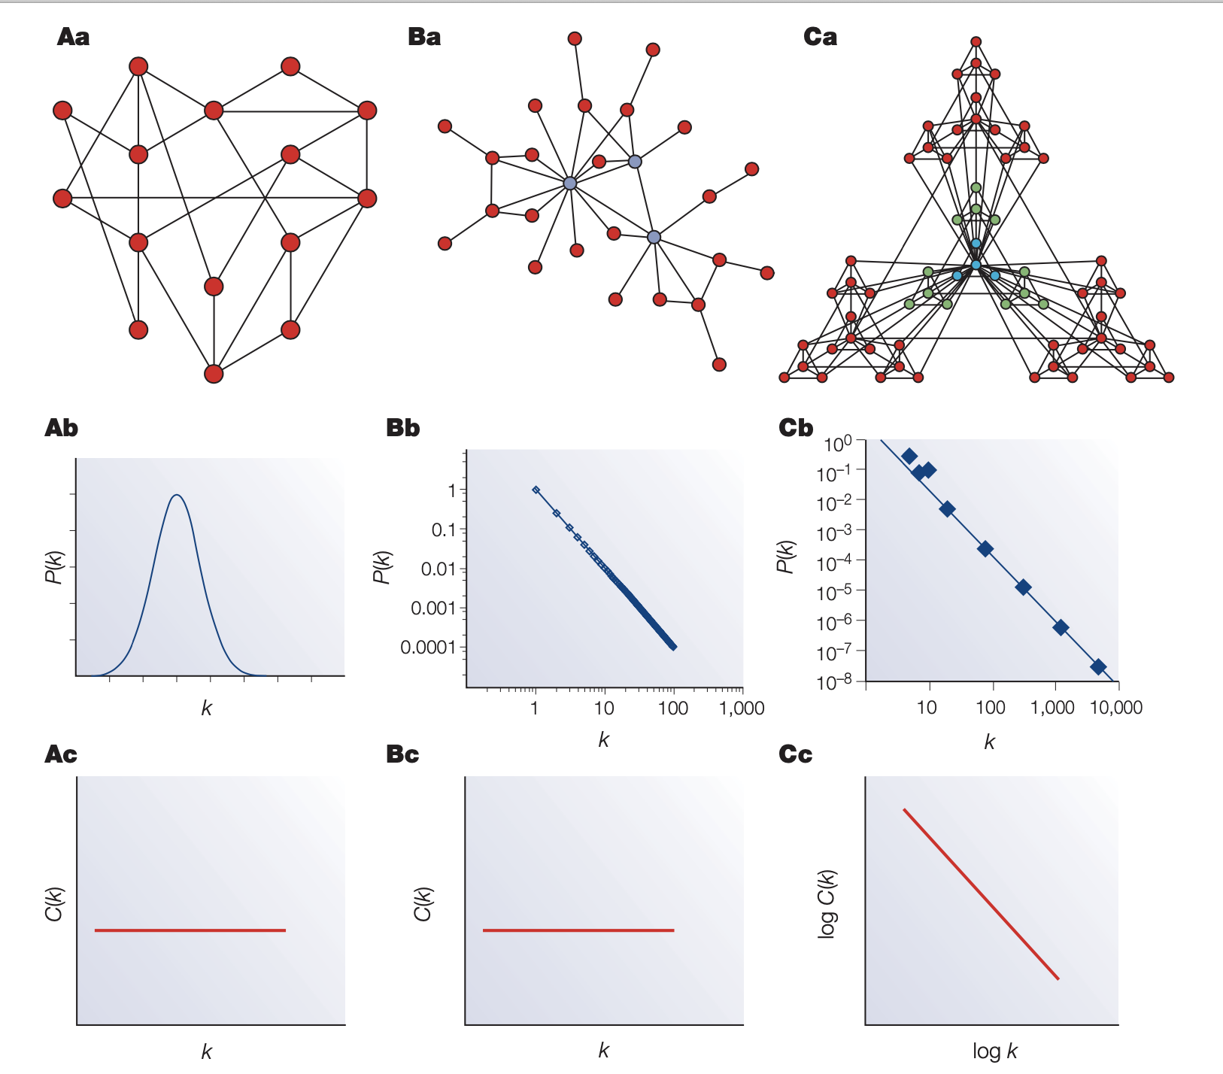
Random Network
Scale-Free Network
Hierarchical Network
대부분의 노드는
평균적인 연결
회수를 갖는다
위계 구조의
네트워크
극소수의 ‘허브’ 가
높은 연결을 가지고,
대부분의 노드는
별로 높은 연결이 없다.
각 노드의
연결 횟수
연결된 빈도
군집의
빈도

Slide 11
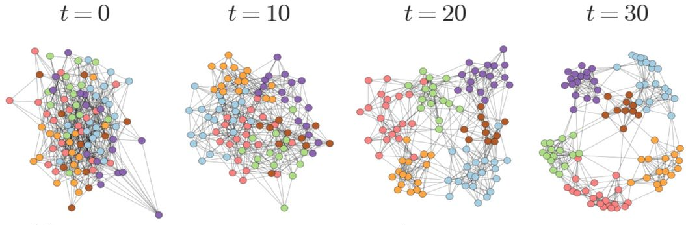
Modular Networks 네트워크의 모듈 정도

Slide 12
모든 Biological Networks에 대한 내용을 다루는 것은 한 학기 분량
여기서는 Gene Coexpression Network 의 구축과 이를 이용한 분석에 국한하여 다룸
RNA-Seq, Microarray 데이터를 이용하여 Gene Coexpression Network를 구축하는 툴은
다수 존재하지만…
여기서는 WCGNA (Weighted Correlation Network Analysis) 라는 도구를
중심으로 설명함
https://horvath.genetics.ucla.edu/html/CoexpressionNetwork/Rpackages/WGCNA/
https://bmcbioinformatics.biomedcentral.com/articles/10.1186/1471-2105-9-559

Slide 13
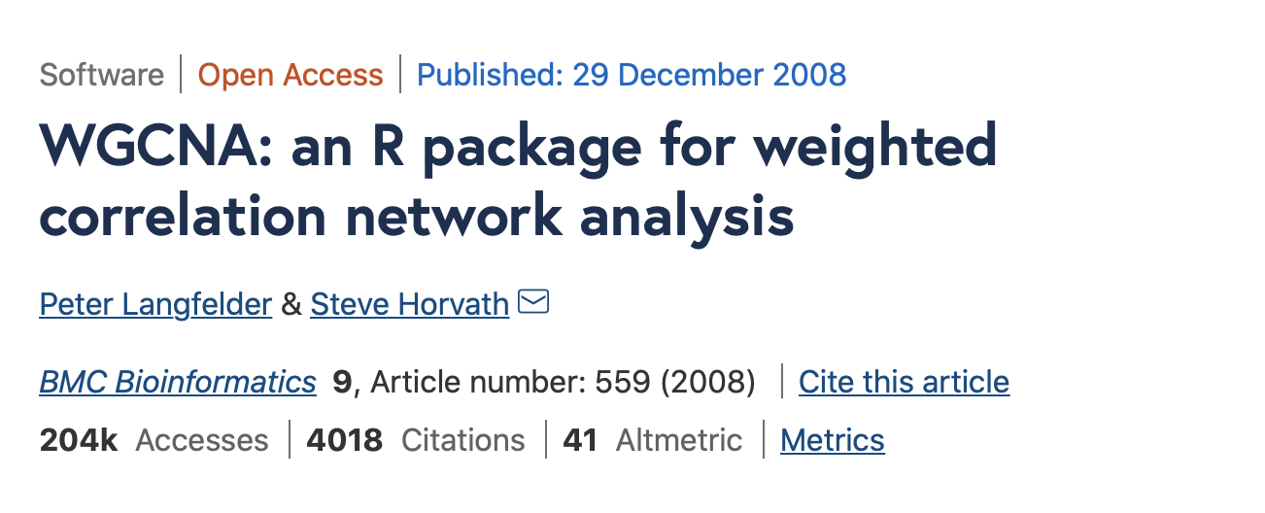

Slide 14
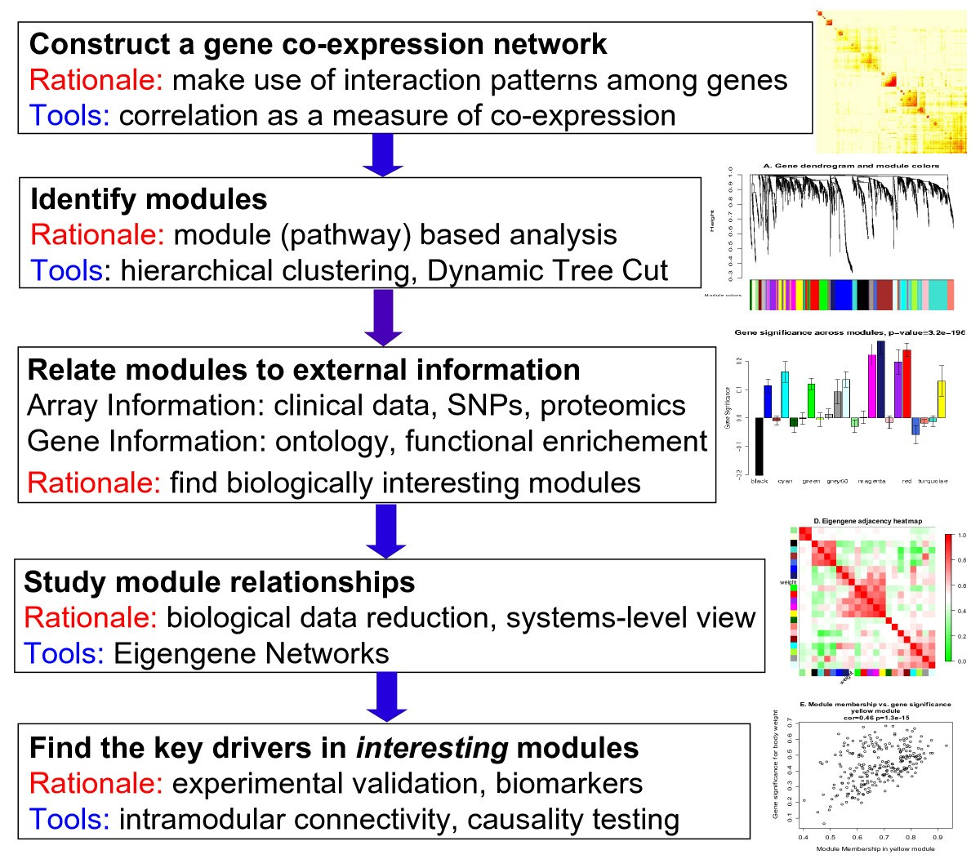

Slide 15
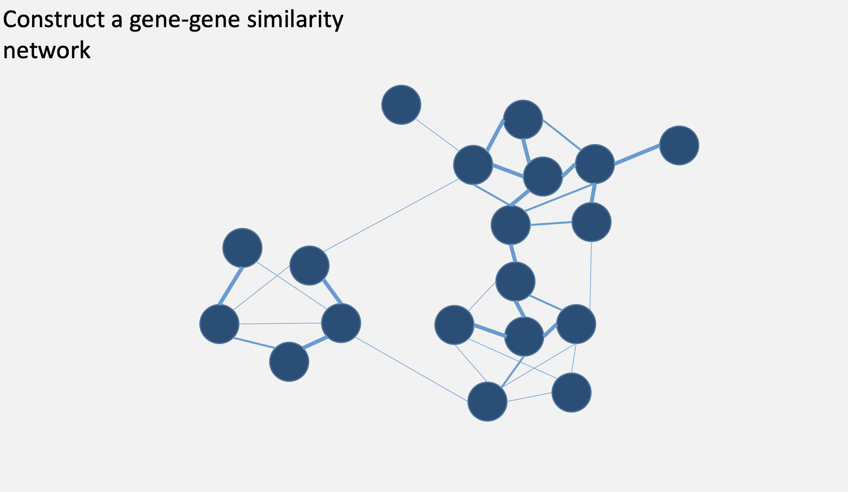
특정한 유전자가 여러 조건에서 어떻게 발현되는지의 유사성을 이용하여 네트워크 구축

Slide 16
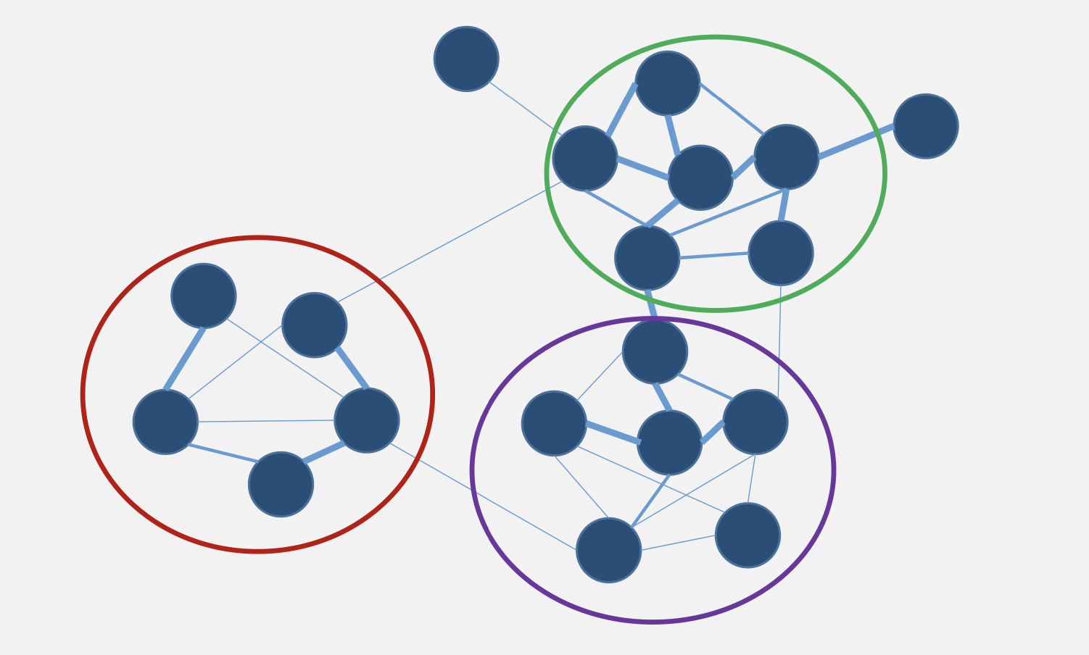
유사하게 발현되는 유전자 모듈을 찾아냄

Slide 17
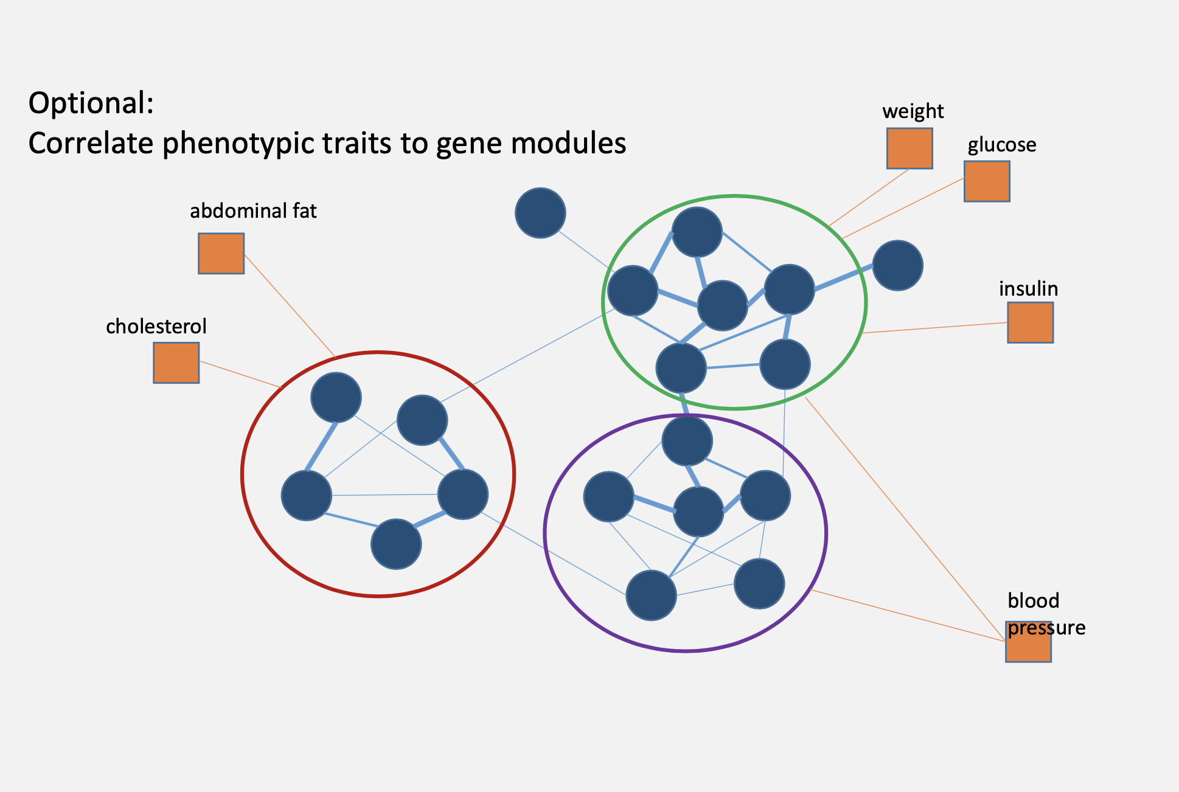
유전자 모듈과 표현형과의 관계를 찾아서 연관되는 유전자 군을 찾음

Slide 18
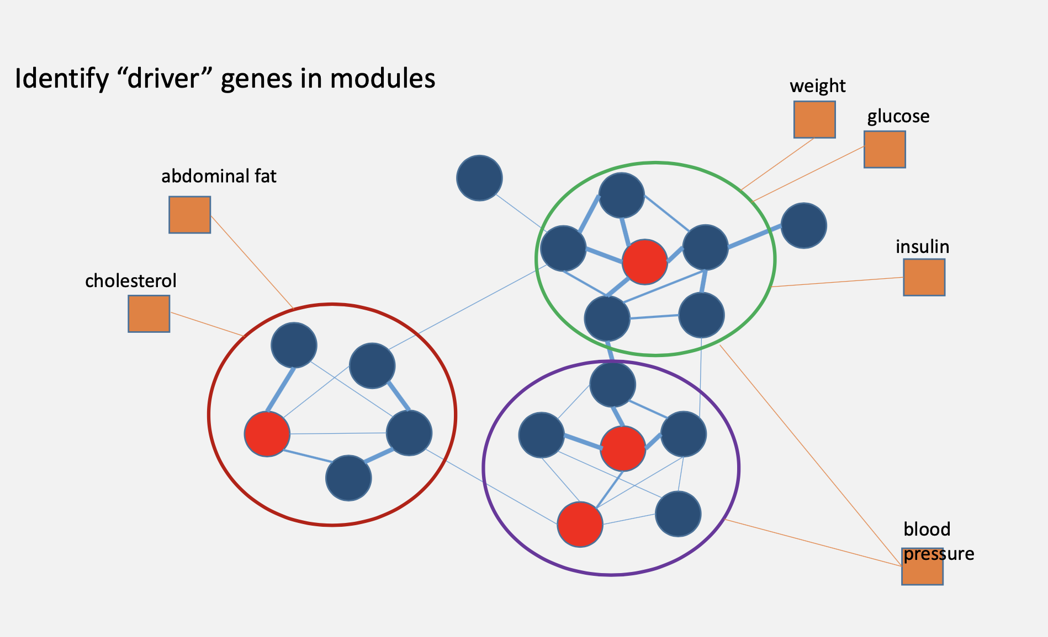
각각 모듈의 핵심 유전자를 탐색

Slide 19
WGCNA 분석의 핵심 가설
Genes with similar expression patterns are of interest because they may be
tightly co-regulated
functionally related
members of the same pathway
WGCNA is a guilt-by-association approach:
Encourages hypotheses about genes based on their close network neighbors.
네트워크 상의 인접한 유전자는 기능적으로 연결되어 있을 것이다.

Slide 20
유전자 발현 데이터 (Microarray, RNA-Seq)
Weighted correlation network 구축
유전자 모듈과 각각 모듈에 속하는 유전자 목록 확보
표현형 데이터
Pathway
Analysis,
GO Analysis
모듈과 표현형 데이터의 상관관계 검색
모듈 내에서 표현형과 관련된 핵심 유전자 발굴

Slide 21
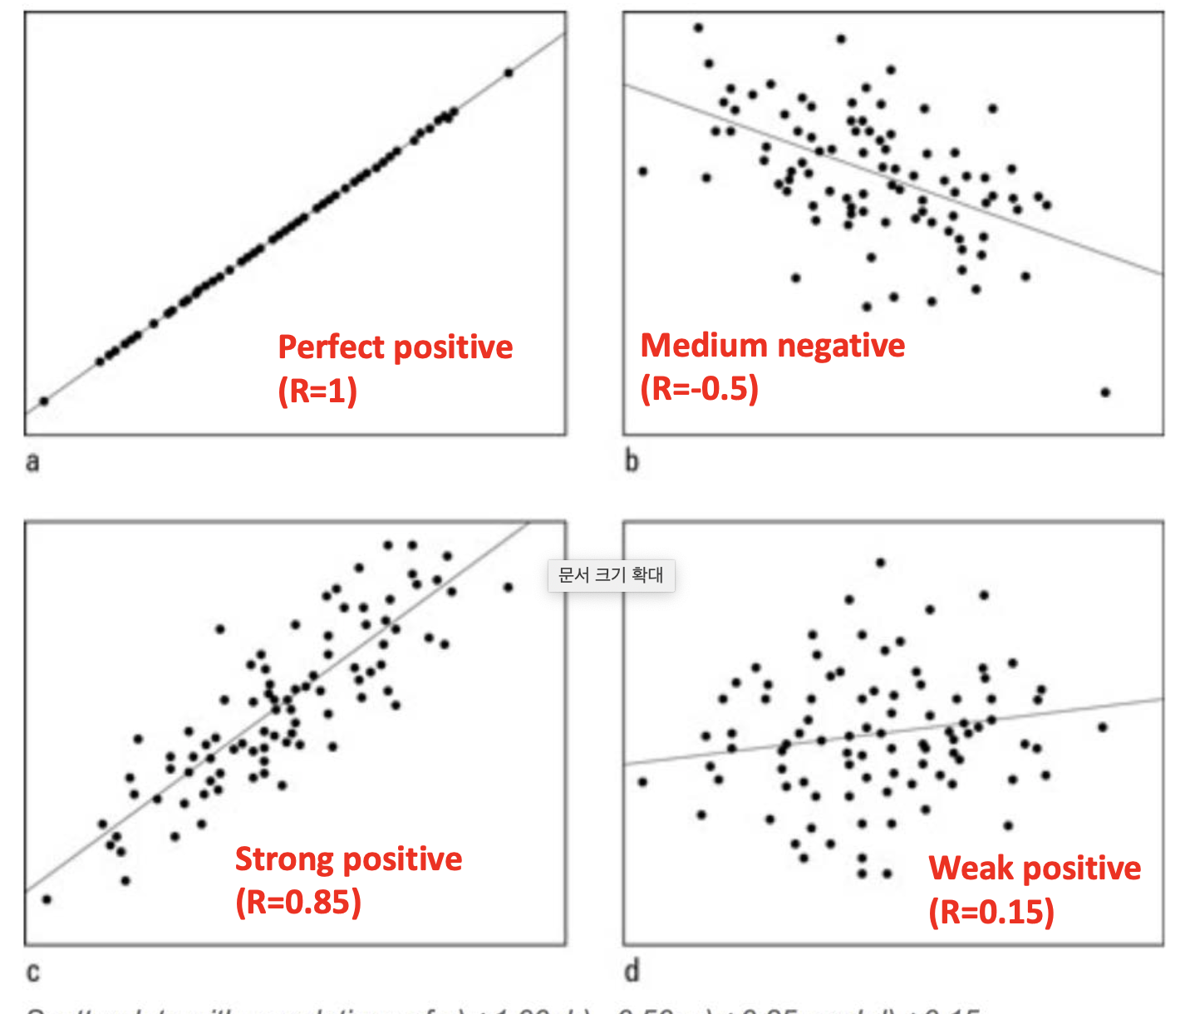
Correlation Network 구축
Correlation?
여러 조건의 샘플에서 두 개의 유전자가 어떻게 발현이 상관관계를 가지는가?
Positive Correlation : 양의 상관 관계
Negative Correlation : 음의 상관 관계
유전자 1
유전자 2

Slide 22
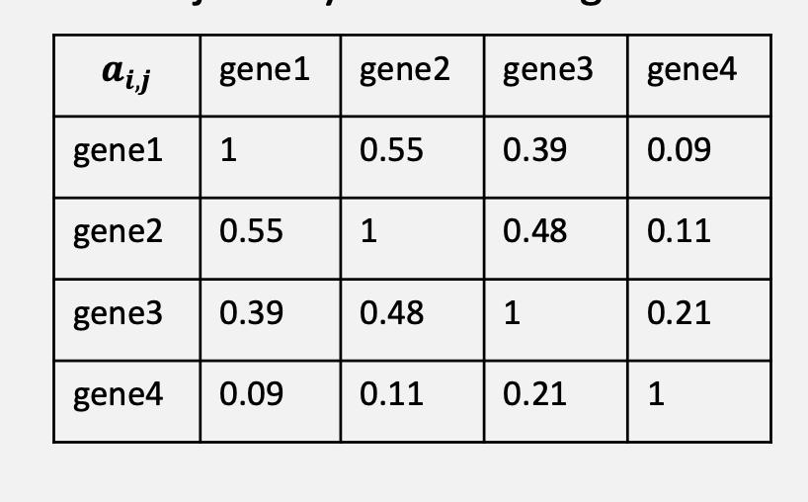
Weighted Correlation Network of Genes
각각의 유전자들의 Correlation 관계를 매트릭스 형태로 구축
유전자 간의 Correlation의 차이를 확대하여 나타내기 위하여, WCGNA 분석에서는
다음과 같이 유전자 간의 Correlation을 변형시킨다.

Slide 23
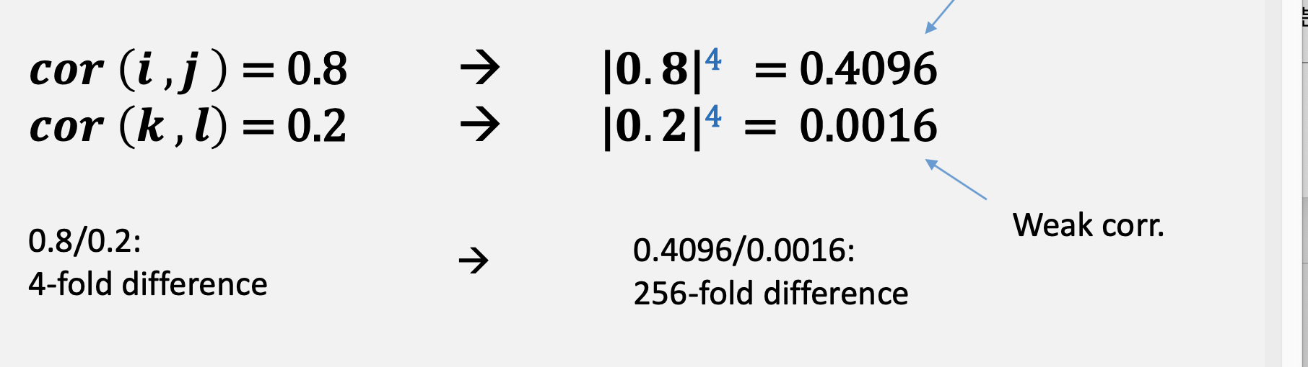
Power Terms
https://edu.isb-sib.ch/pluginfile.php/158/course/section/65/_01_SIB2016_wgcna.pdf
어느 급수를 취하느냐에 따라서 미세한 Correlations의 효과를 관찰 가능

Slide 24
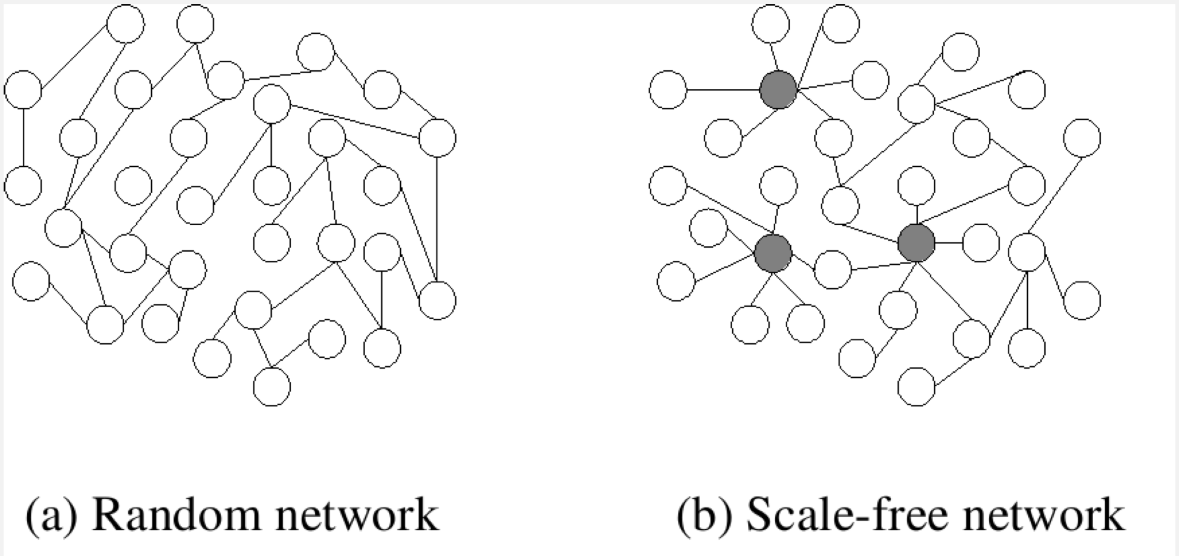
Scale-Free Networks

Slide 25
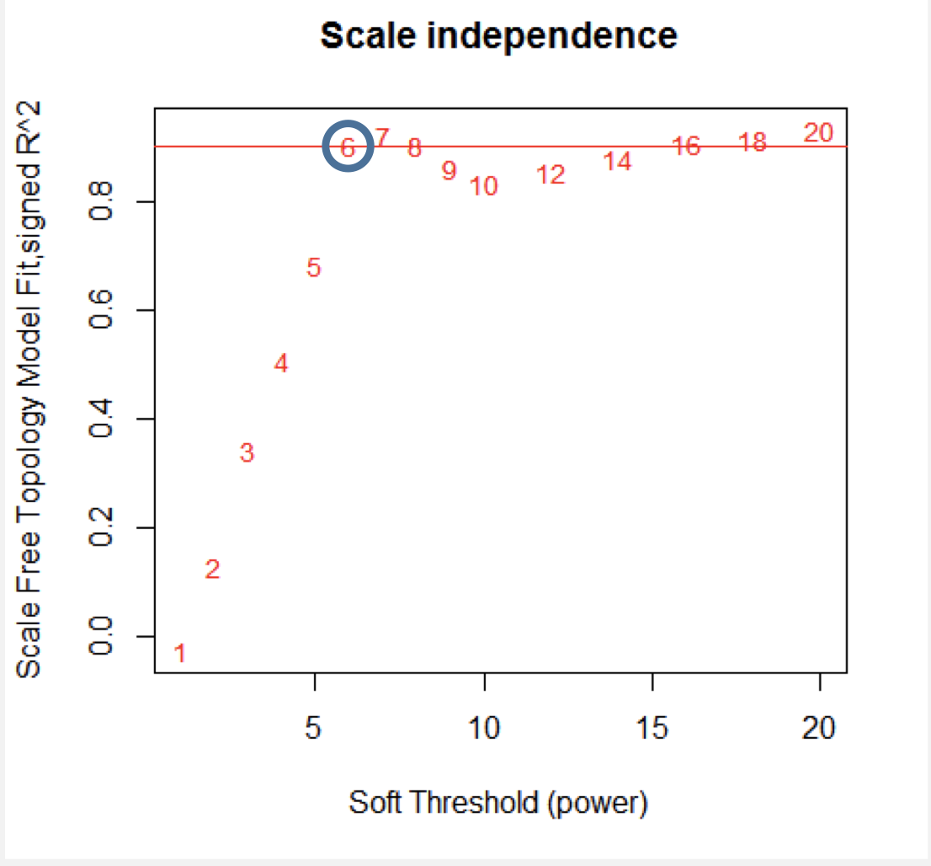
WGCNA 에서는 Scale-Free Network 가 될 수 있는 최소의 급수를 선택하는 것을 권장

Slide 26
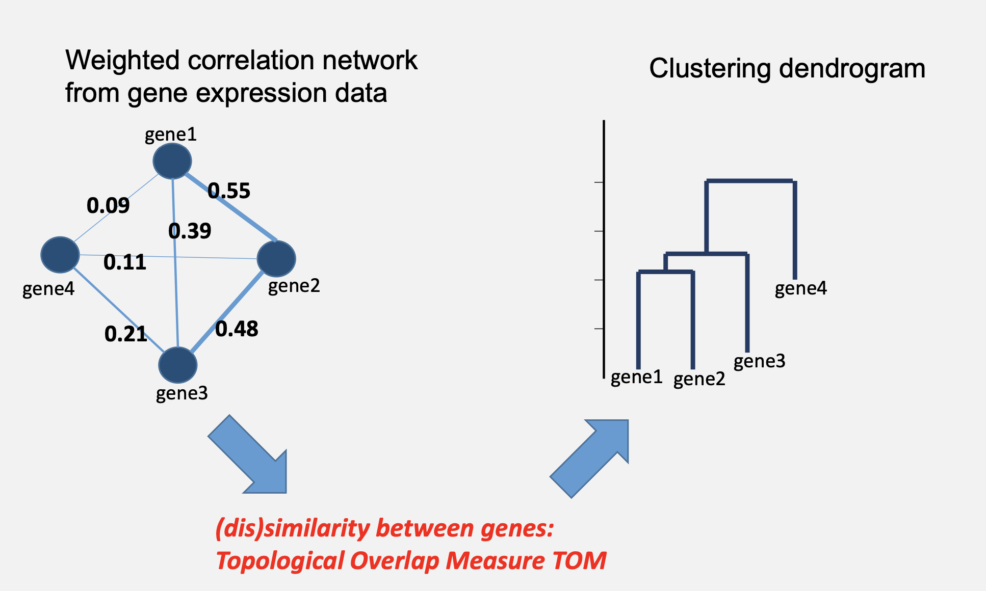
유전자의 Correlation Network를 이용하여
유전자 간의 발현 유사성을 Dendrogram으로 그림

Slide 27
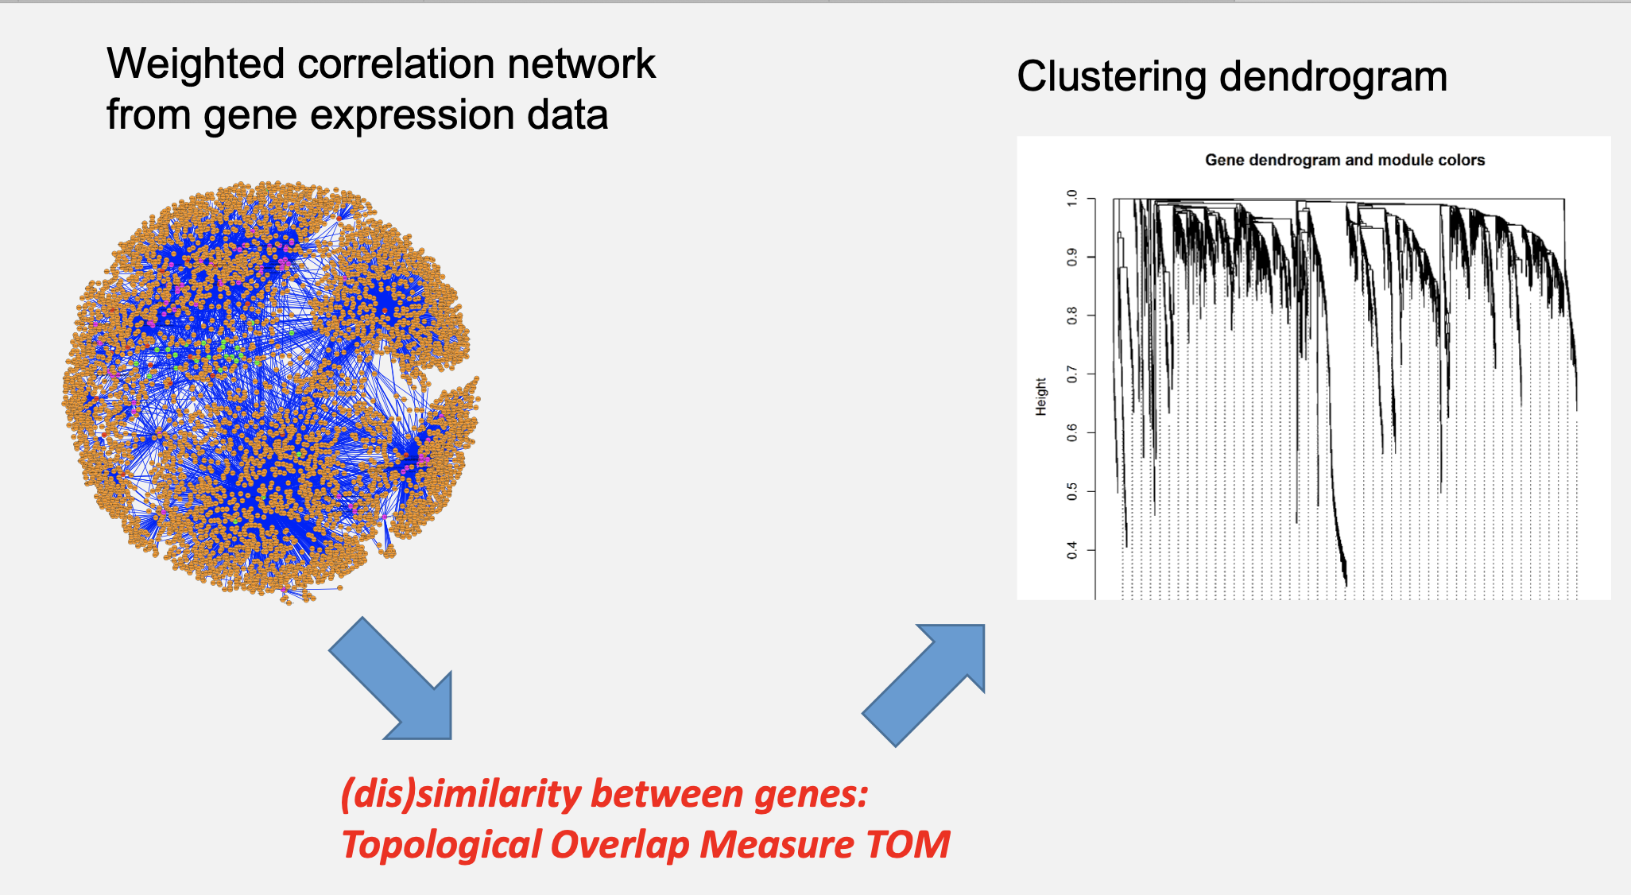

Slide 28
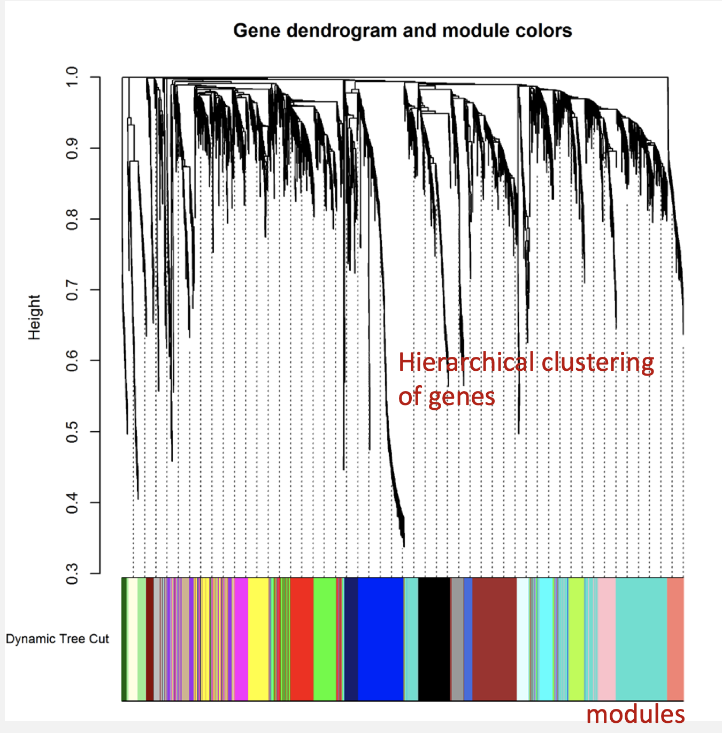
Cluster된 유전자 트리를 기반으로 유전자를 모듈로 구분함

Slide 29
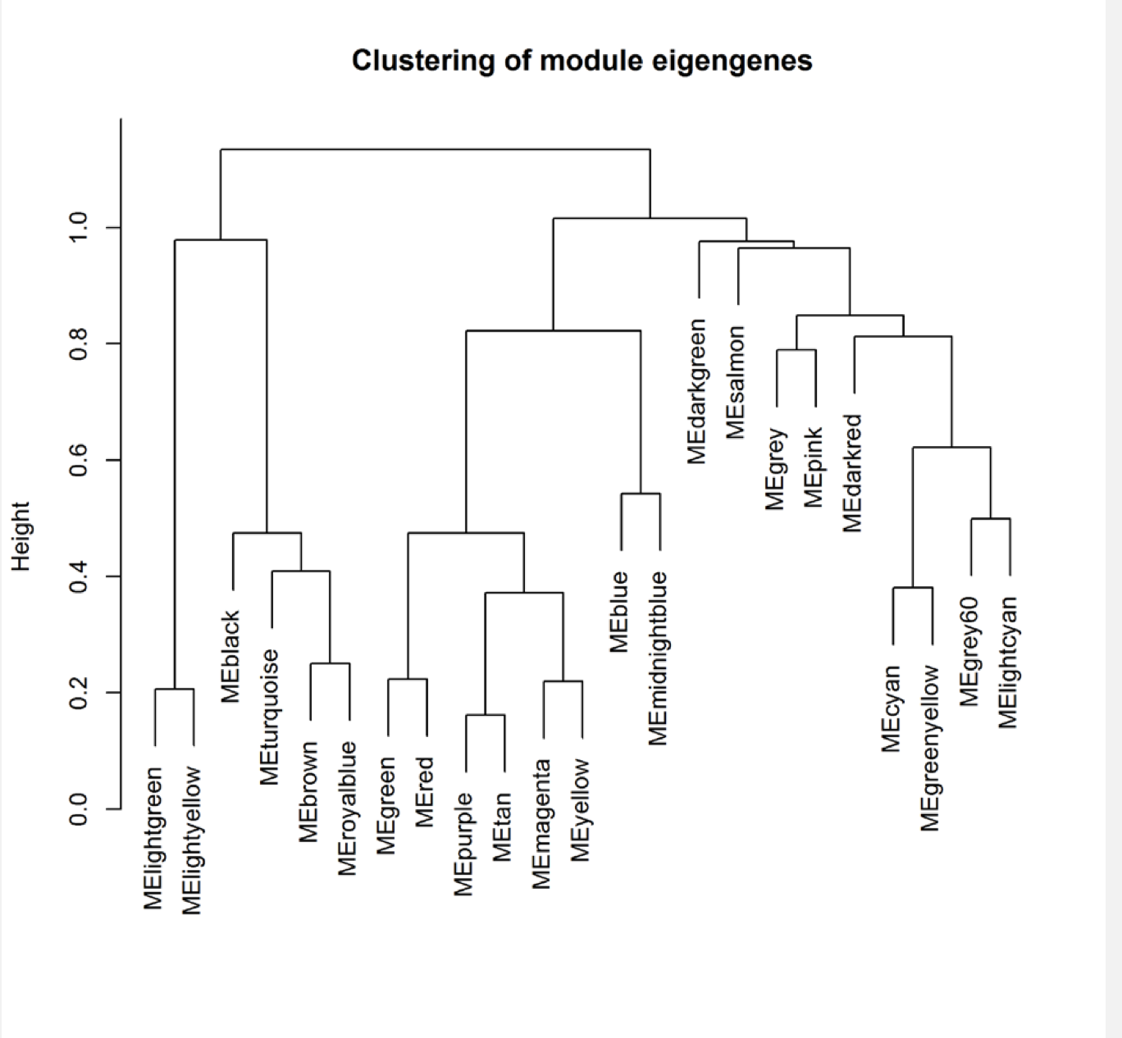
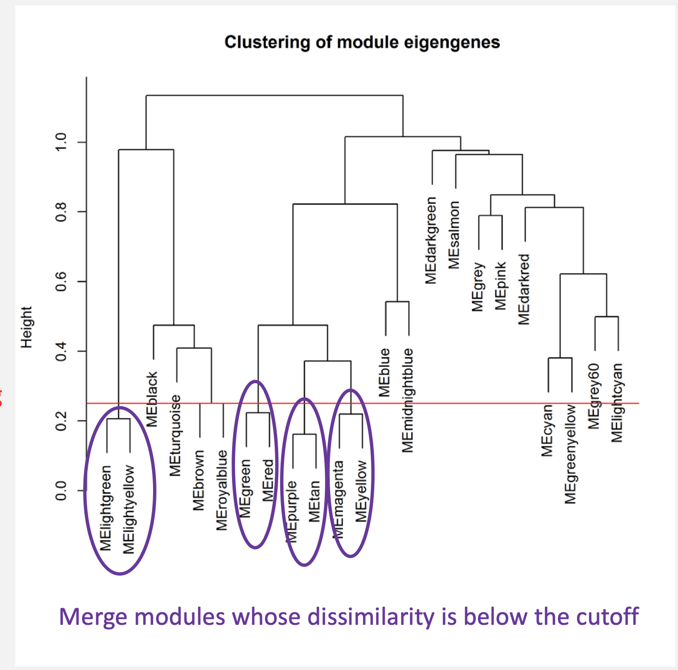
비슷한 패턴을 보이는 유전자 그룹을 통합함

Slide 30
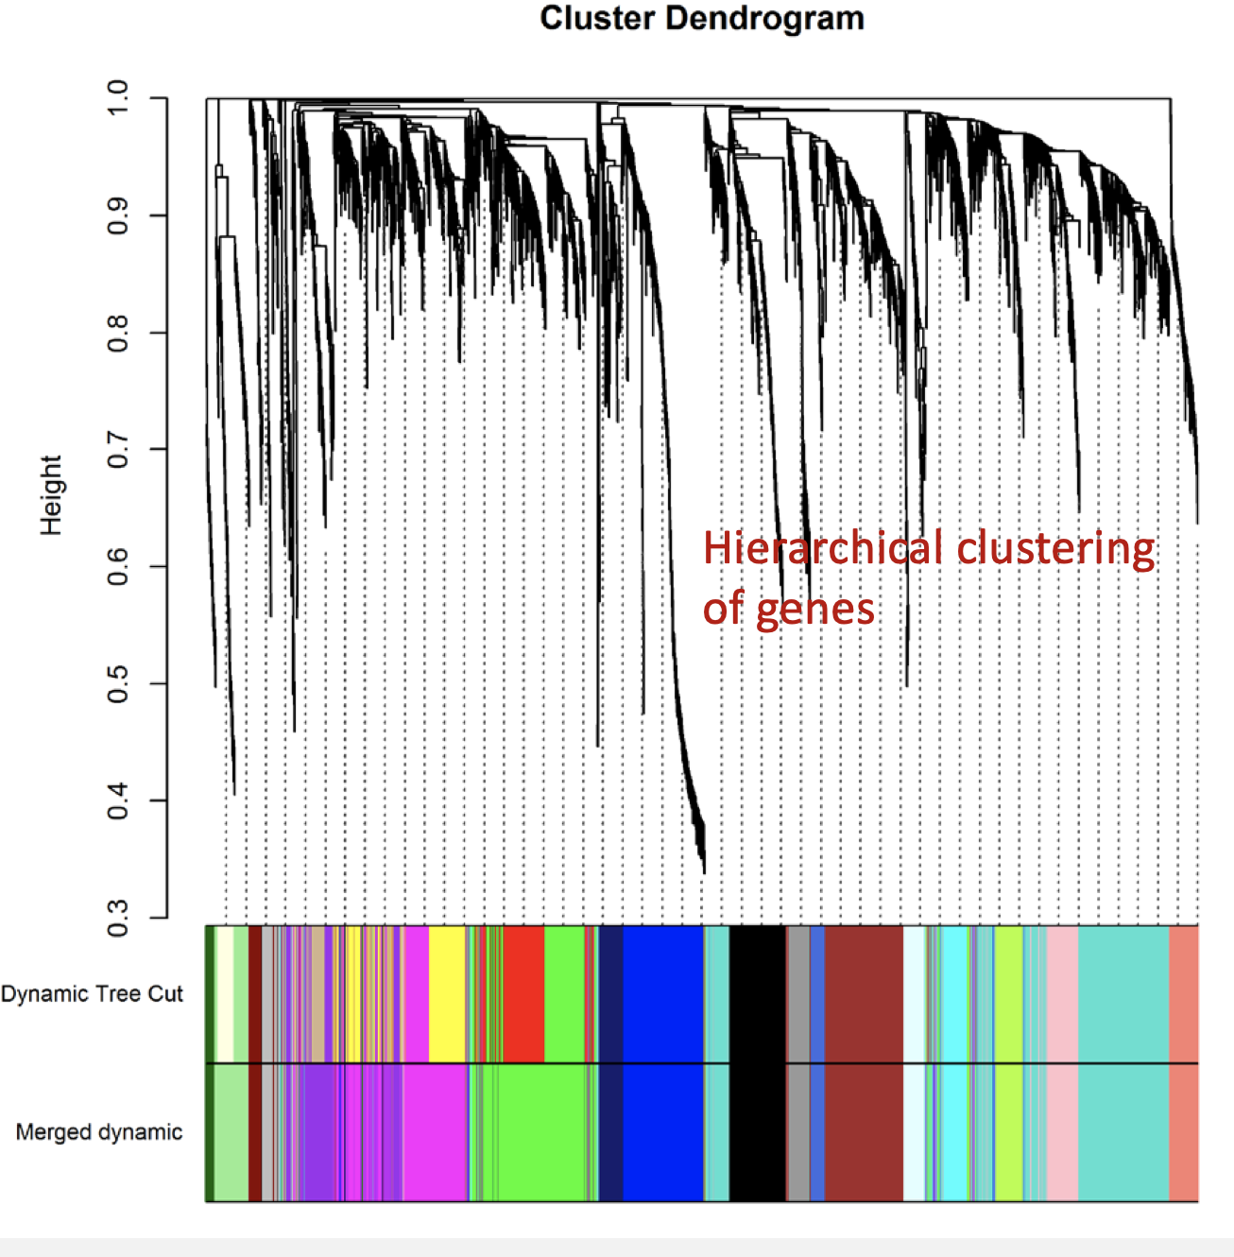
모듈을 통합

Slide 31
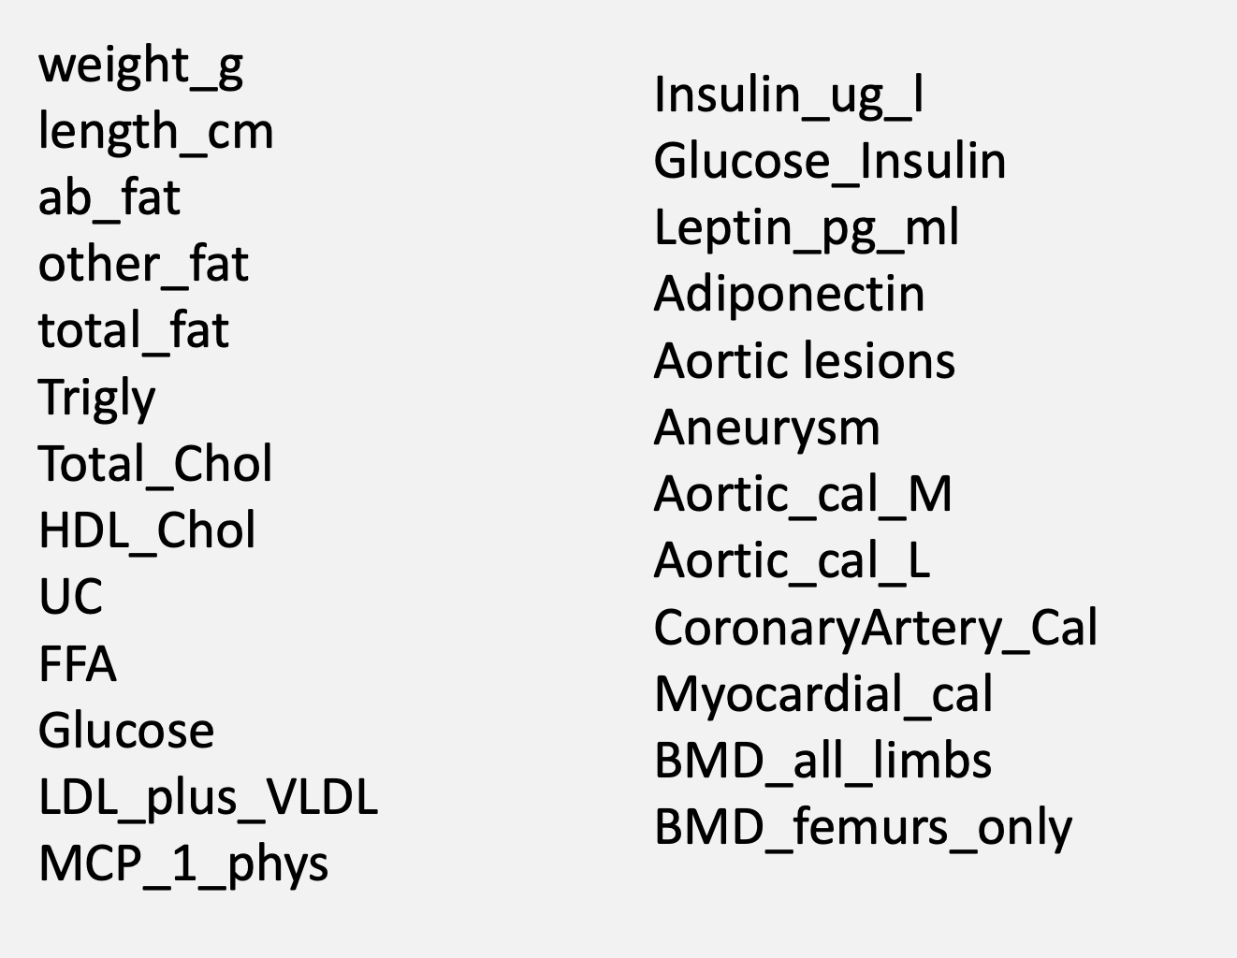
모듈과 샘플의 표현형 데이터와의 관계
예제로 사용할 데이터는 Mouse Liver Microarray Data이며,
각각의 샘플 쥐의 다음과 같은 표현형이 수치로 기록되어 있음.

Slide 32
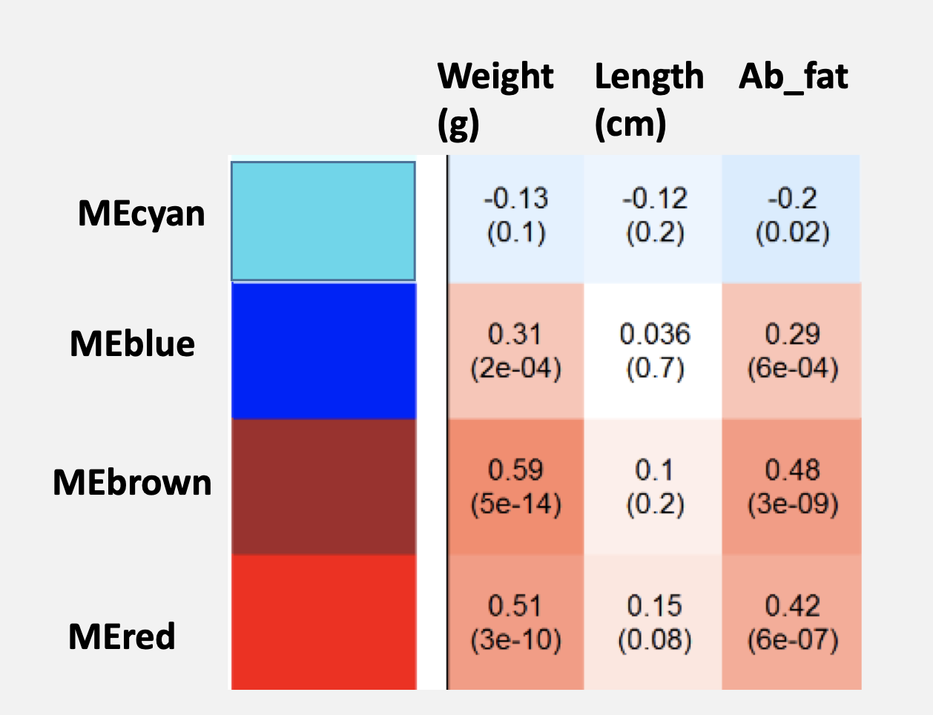
특정한 표현형과 특정한 모듈 (에 있는 유전자) 의 발현이 상관관계를 가진 경우
동시에 여러가지 표현형과 상관관계를 가진 모듈을 확인

Slide 33
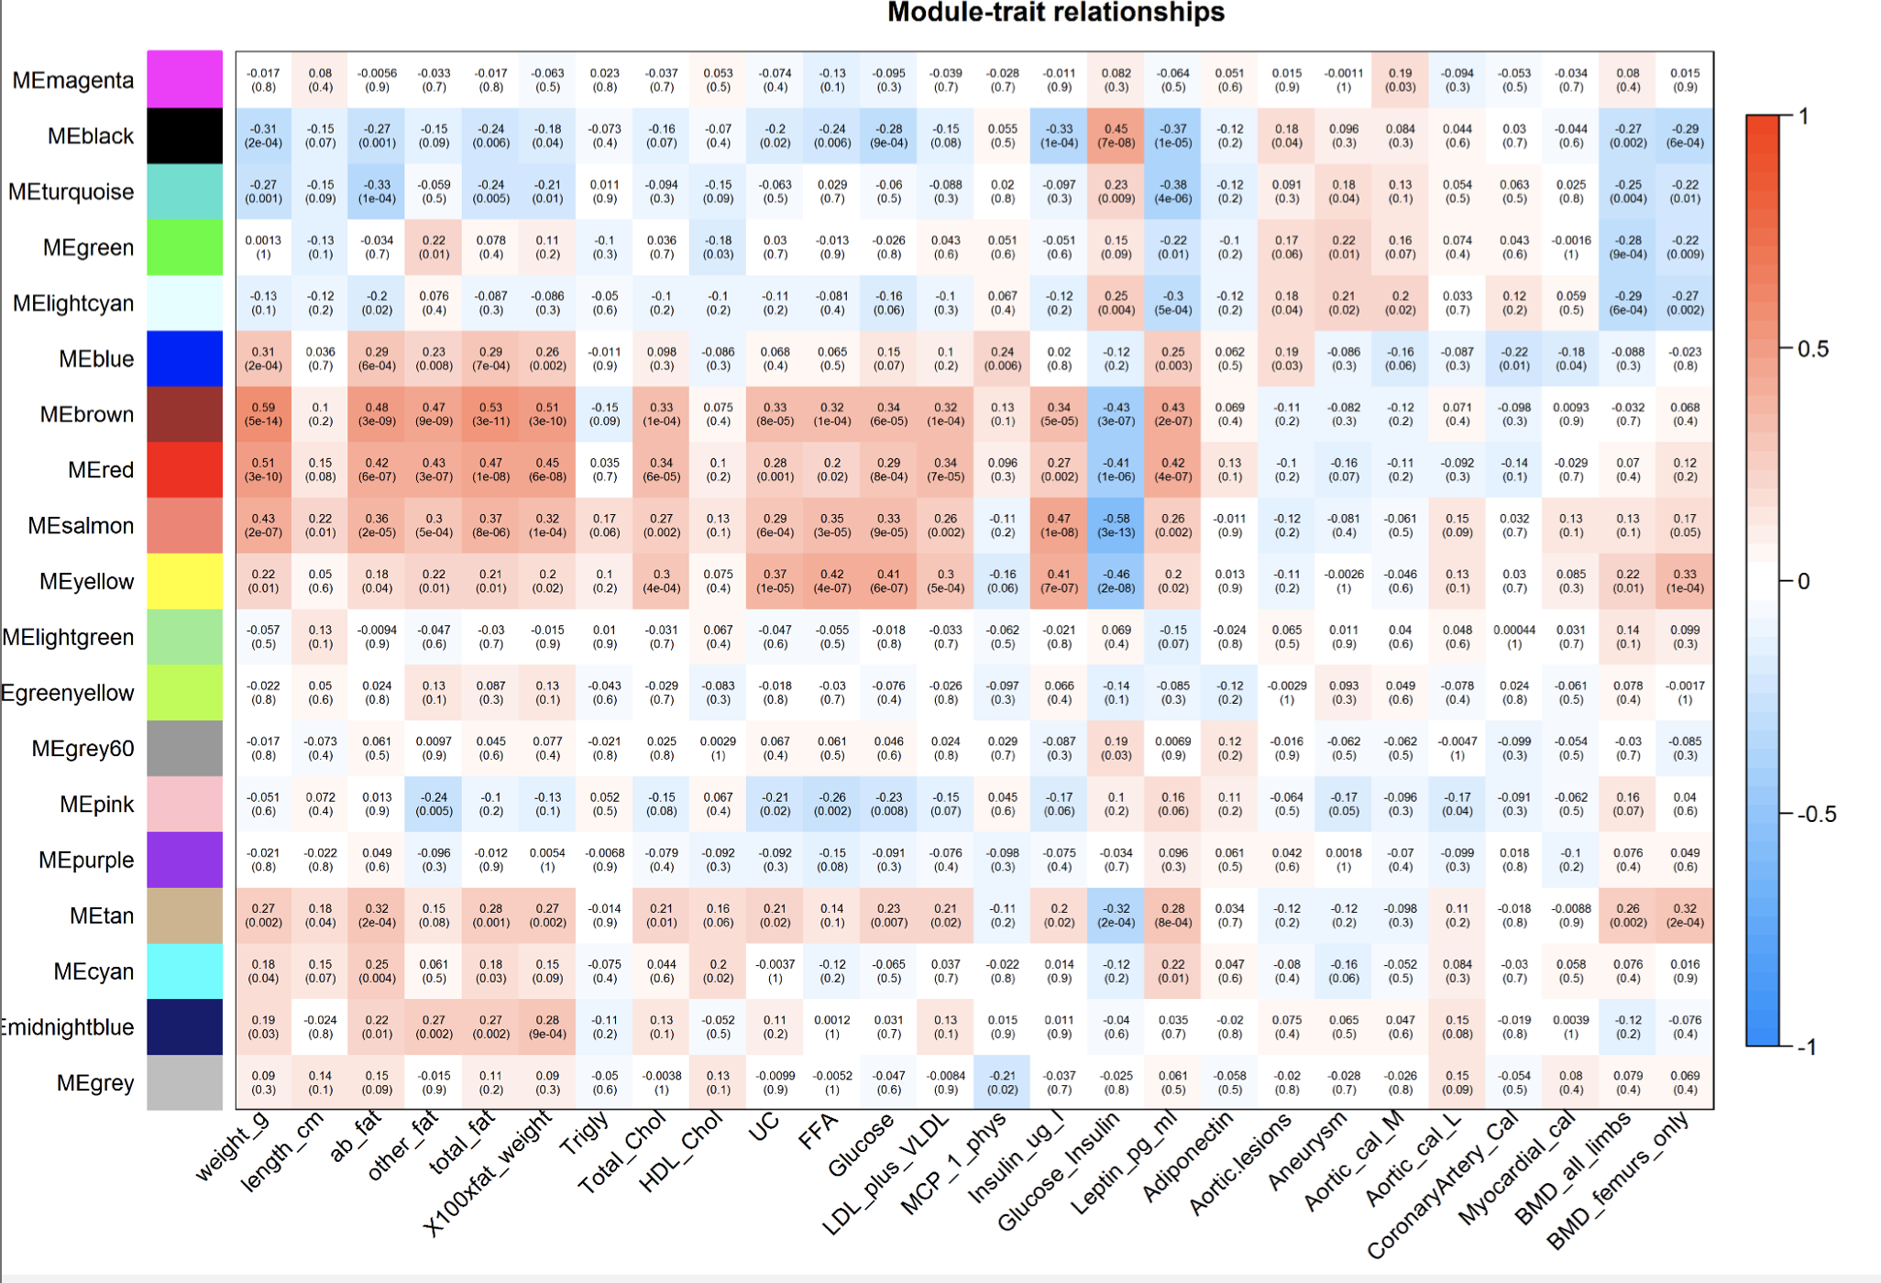

Slide 34
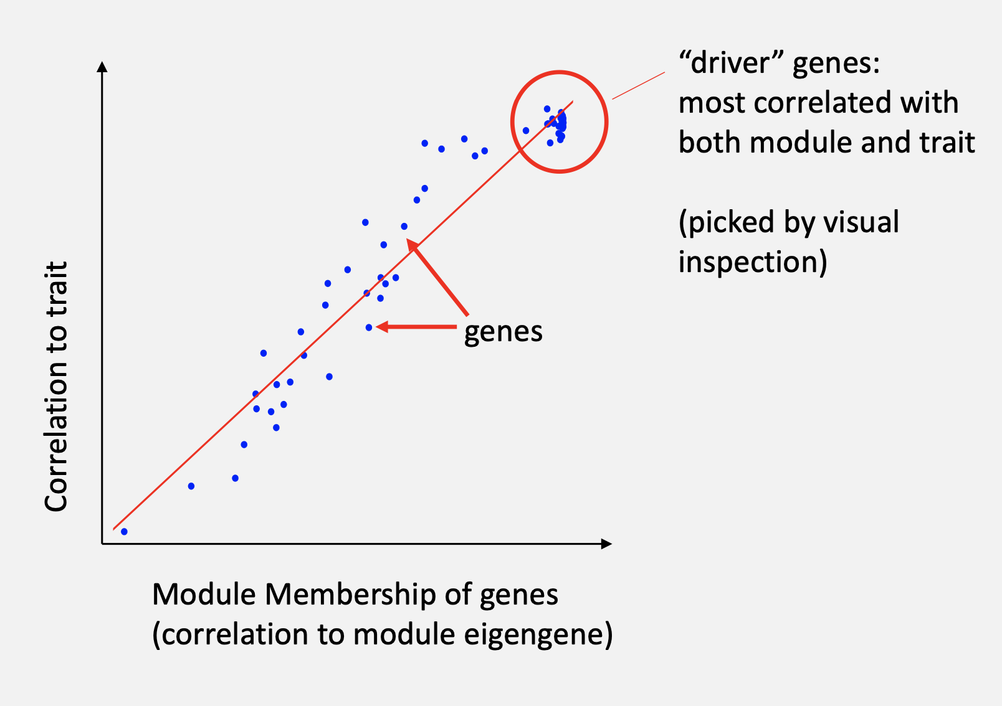
Find out Key genes in the Modules

Slide 35
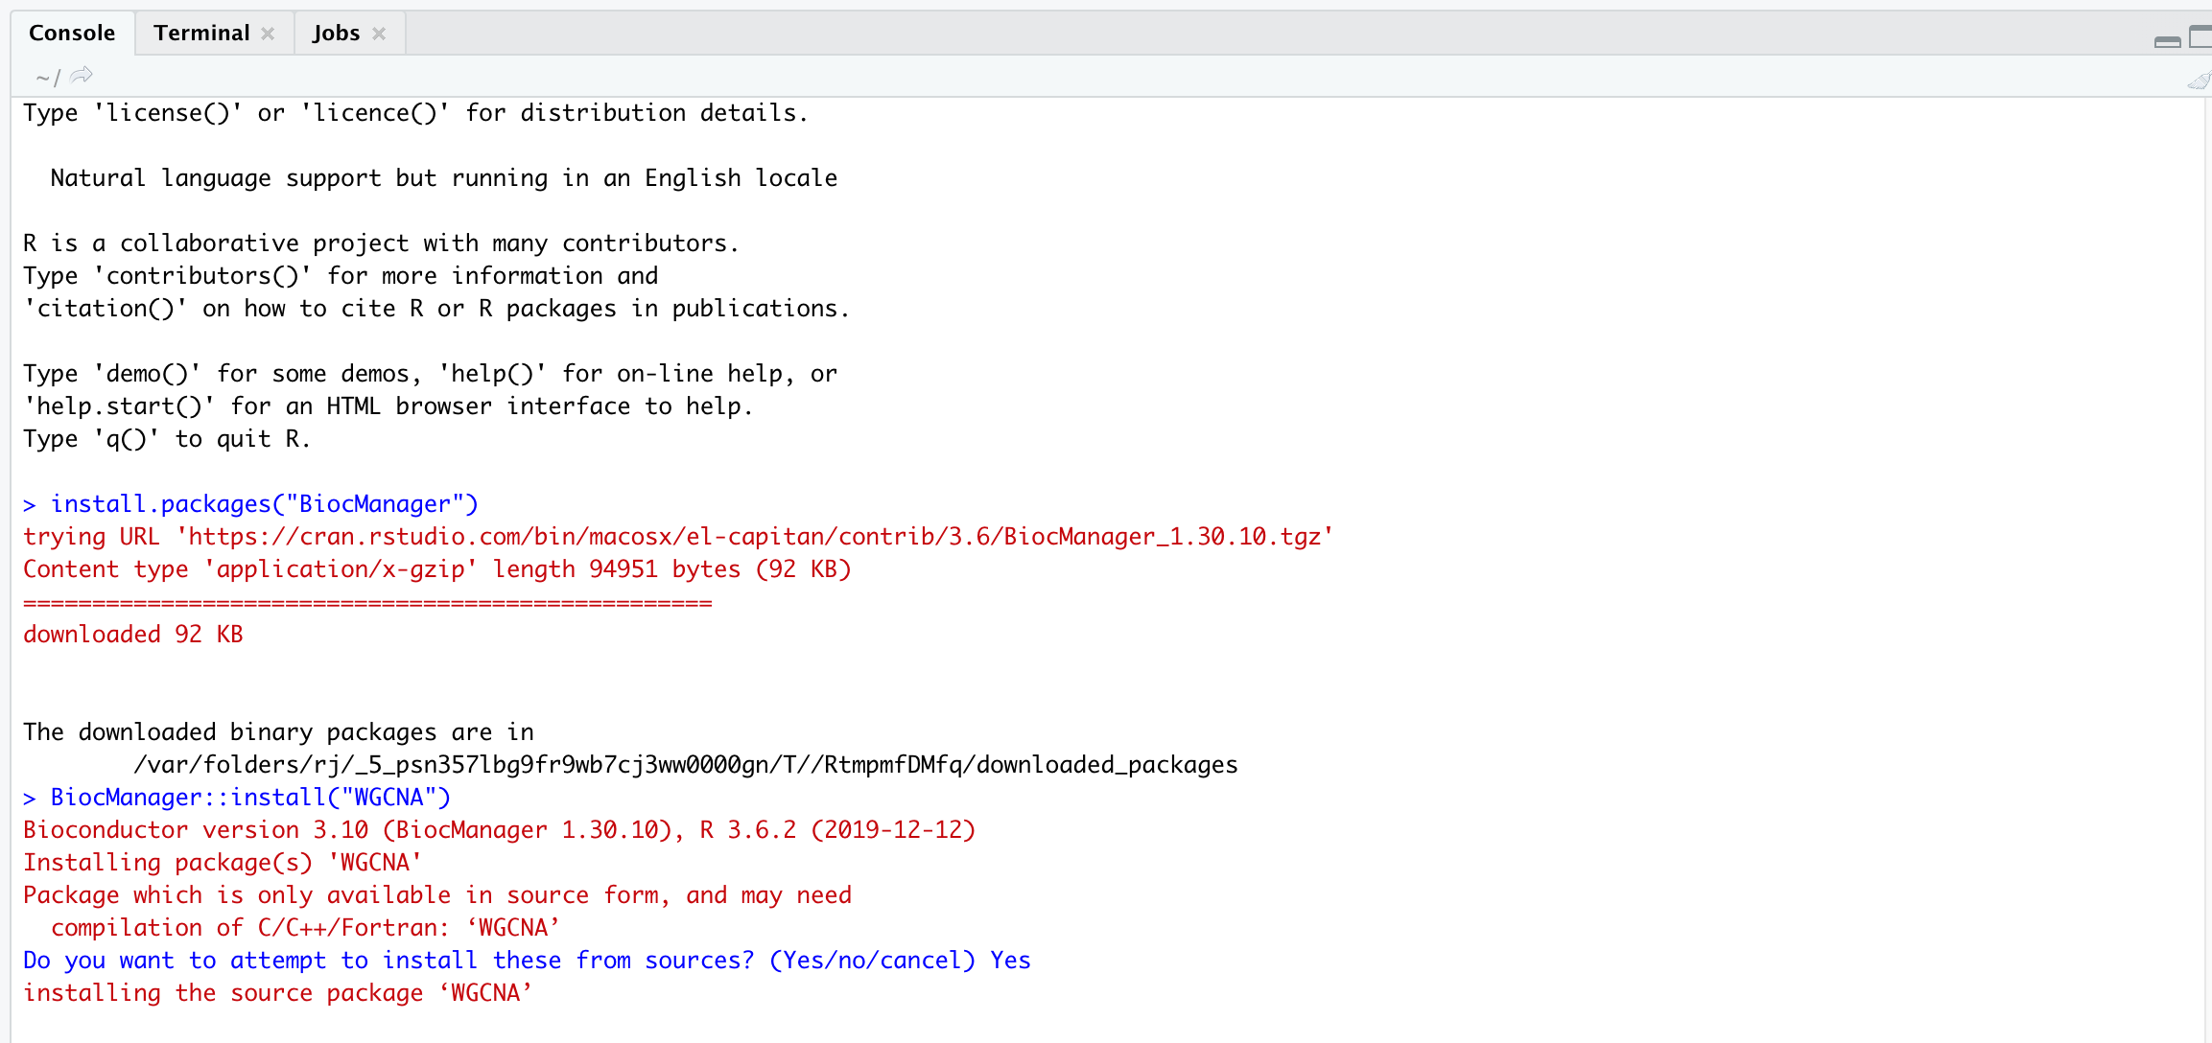
Tutorial
https://horvath.genetics.ucla.edu/html/CoexpressionNetwork/Rpackages/WGCNA/#WGCNAIntro
1. Rstudio 실행
https://rstudio.com
https://www.r-project.org
2. WCGNA 설치
Rstudio의 콘솔 창에서 다음 명령을 내린다.
install.packages("BiocManager")
BiocManager::install("WGCNA")

Slide 36
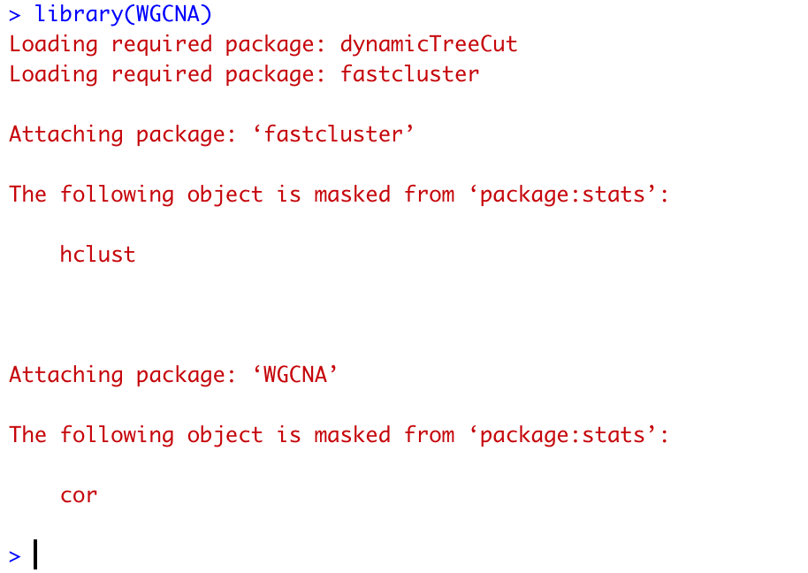
설치가 완료되었는지의 확인은 콘솔 창에서
library(WGCNA)
별다른 에러 메시지가 없으면 성공…

Slide 37
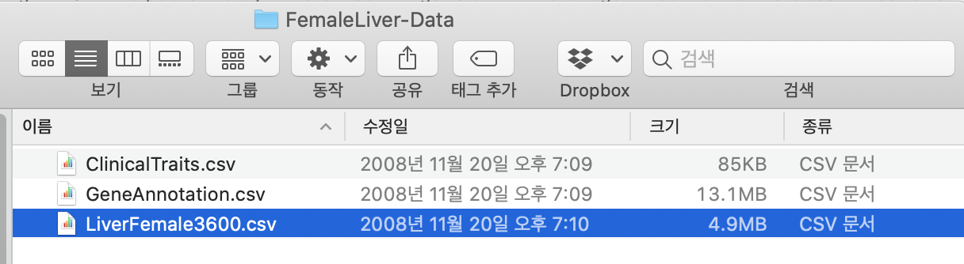
3. 예제 데이터
이 데이터를 다운로드하고 적절한 디렉토리에 풀어 넣어보자.
https://horvath.genetics.ucla.edu/html/CoexpressionNetwork/Rpackages/WGCNA/Tutorials/FemaleLiver-Data.zip
예에서는 홈 디렉토리 밑의 WGCNA 다른 디렉토리에 넣었다고 가정하겠음.

Slide 38
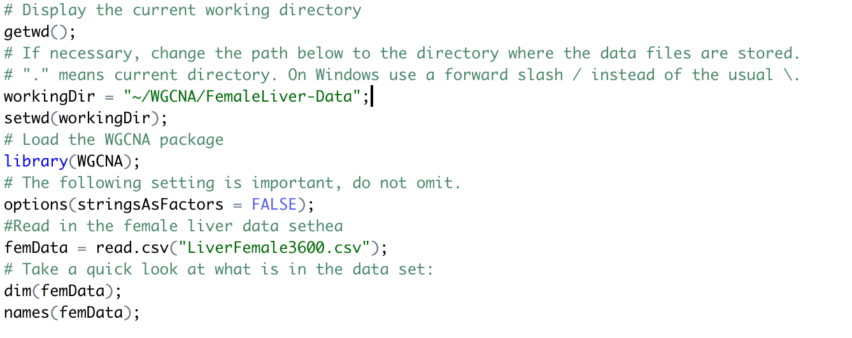
GitHub의 파일 중 WGCNA-01.R을 열어보자.
데이터가 들어있는 작업 디렉토리 위치를 지정한다.
LiverFemale3600.csv 라는 데이터를읽는다.
이 코드를 실행한 후,
데이터의 내용을 보려면
head(femData) 명령을 하면

Slide 39
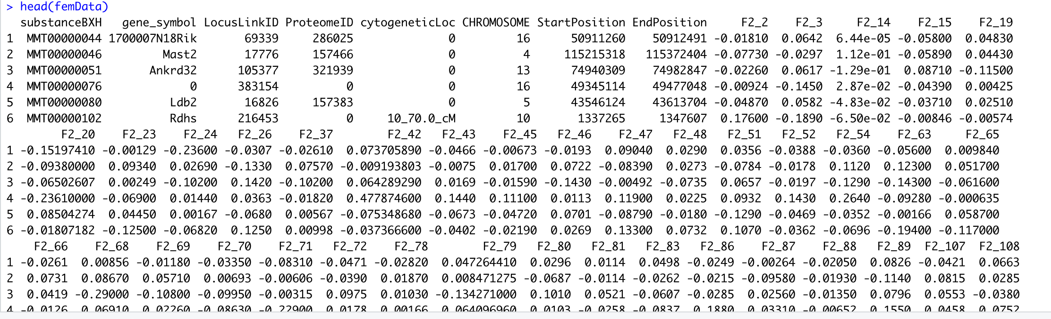
F2_2, F2_3, F2_14…등은 샘플
각각의 행은 특정 유전자의 발현 수준
약 3,600종류의 유전자 발현 데이터

Slide 40
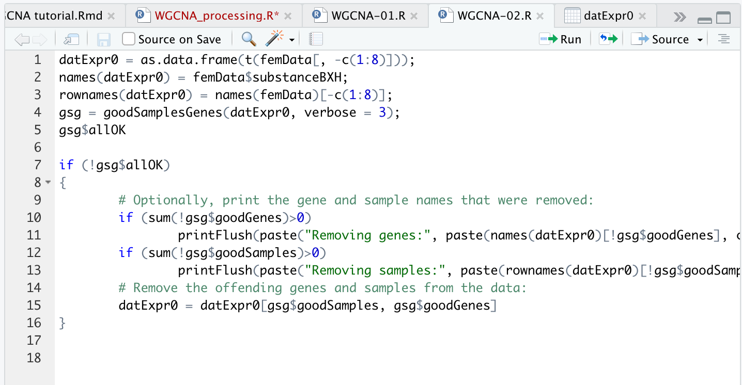
GitHub의 파일 중 WGCNA-02.R을 열어보자.
데이터에서 불필요한 앞부분을 삭제하고, 변형하여 datExpr0 이라는 곳에 저장한다.

Slide 41
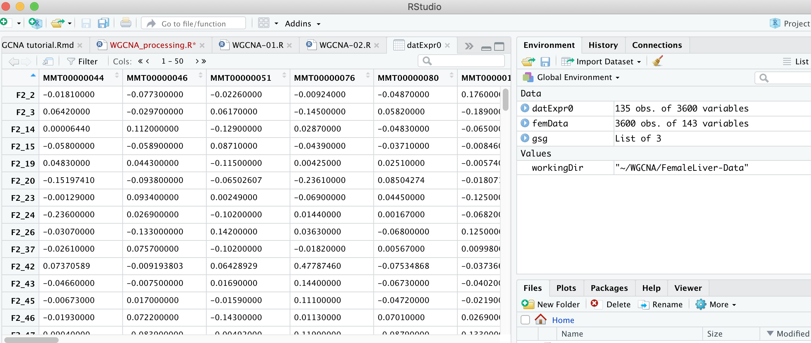
유전자의 종류
샘플

Slide 42
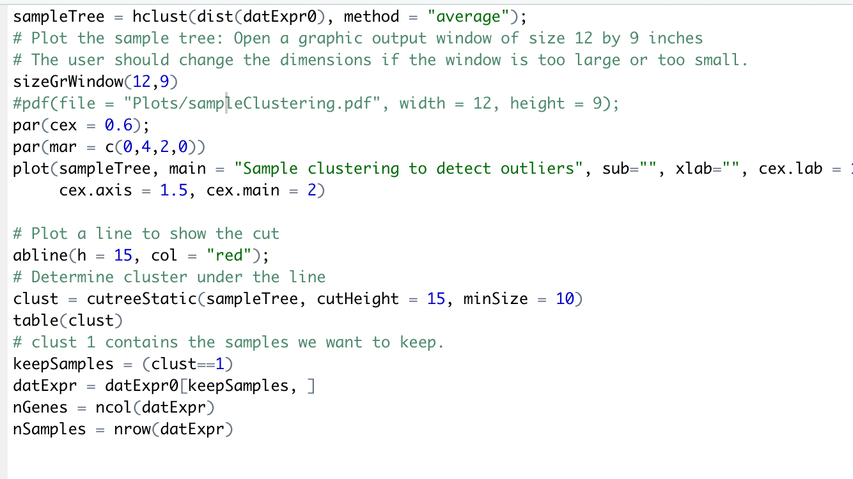
GitHub의 파일 중 WGCNA-03.R을 열어서 실행
‘15’에 선을 표시하고
‘15’를 기준으로 트리의
구성성분을 나눈다.
전체 데이터를 이용하여 Hierarchical Clustering
을 수행하고, 다른 샘플과 지나치게 Expression이 차이나는 샘플을 없앤다.

Slide 43
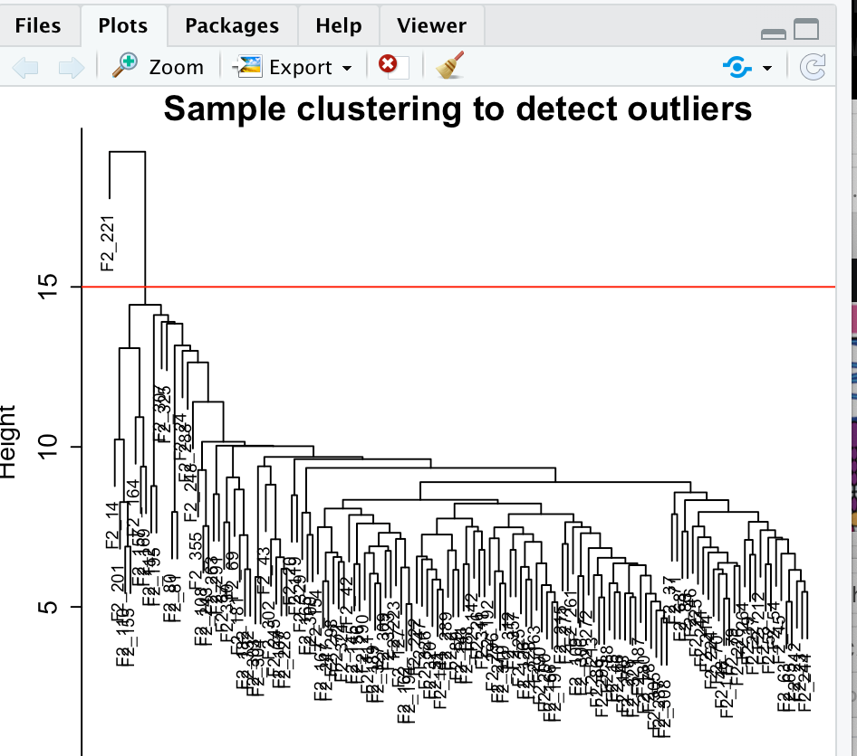

Slide 44
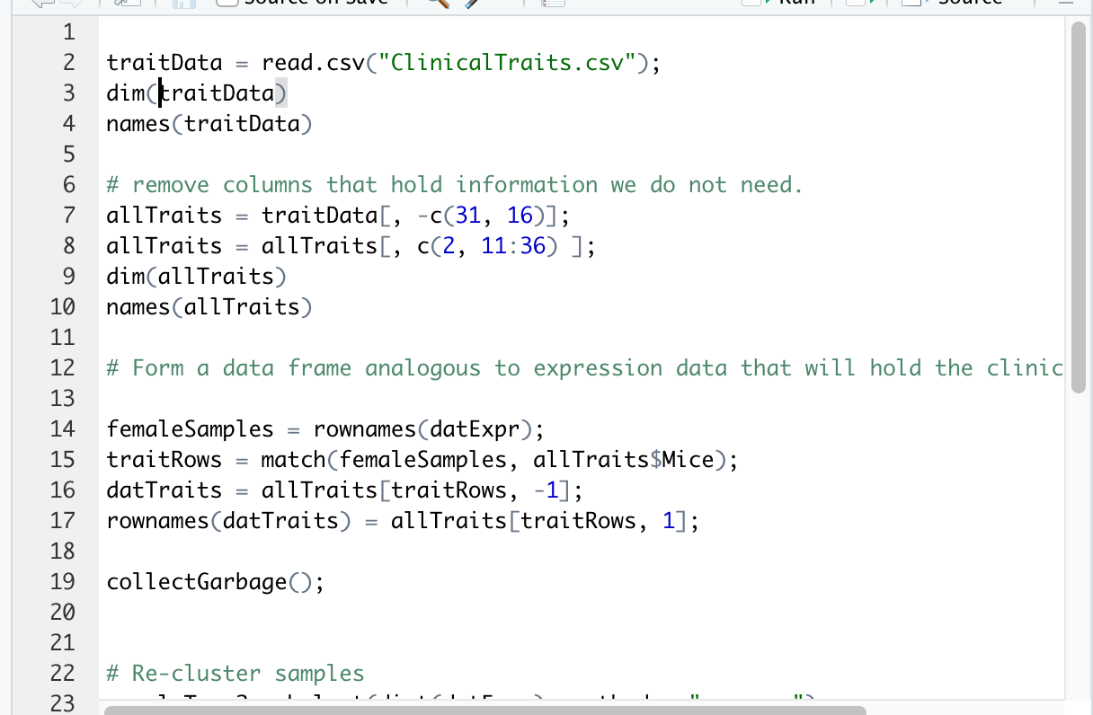
GitHub의 파일 중 WGCNA-04.R을 열어서 실행
각각의 샘플의 페노타입 데이터를 열고, 이를 그래프로 표시한다.

Slide 45
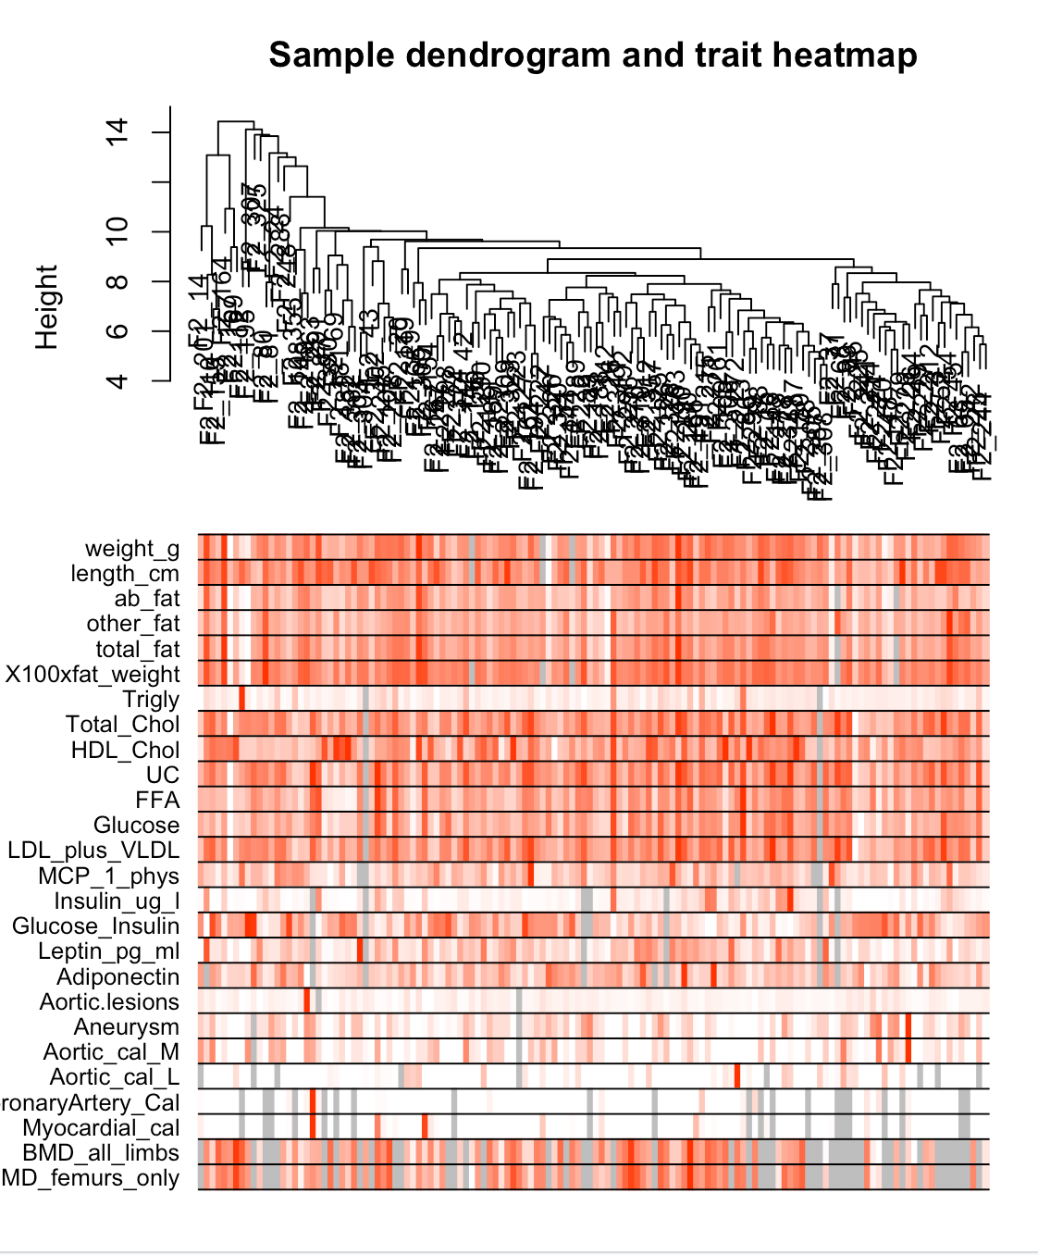

Slide 46
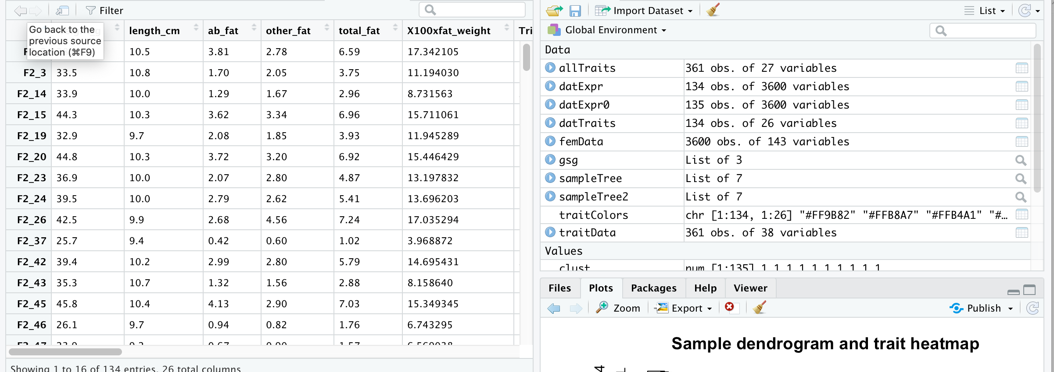
datTraits 에는 각 샘플의 페노타입 데이터가 들어있게 된다.

Slide 47
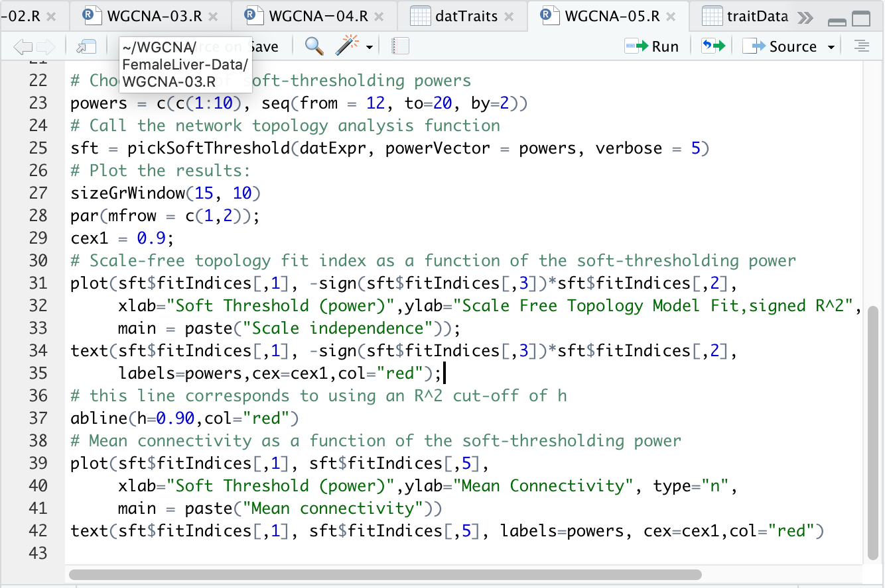
GitHub의 파일 중 WGCNA-05.R을 열어서 실행
Scale-Free Network에서 가지는 최소의 급수는?

Slide 48
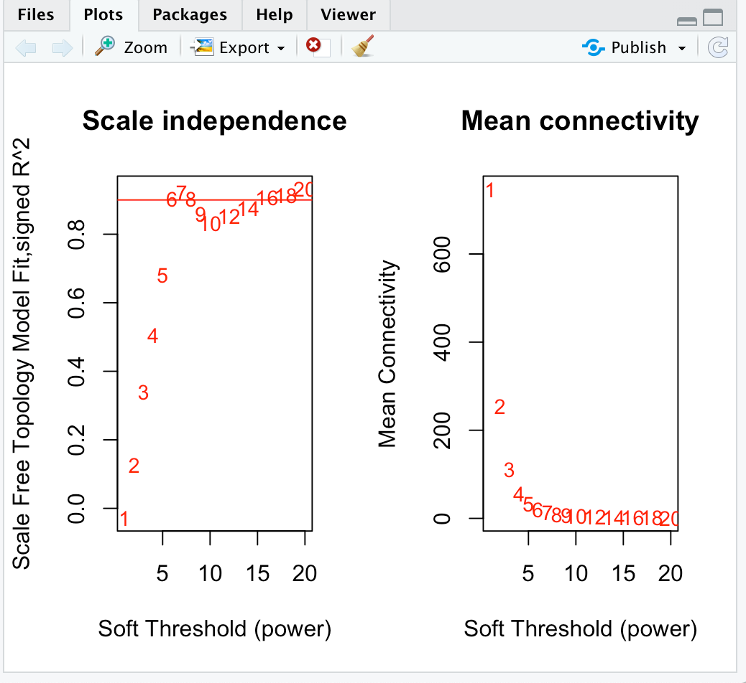
급수는 6

Slide 49
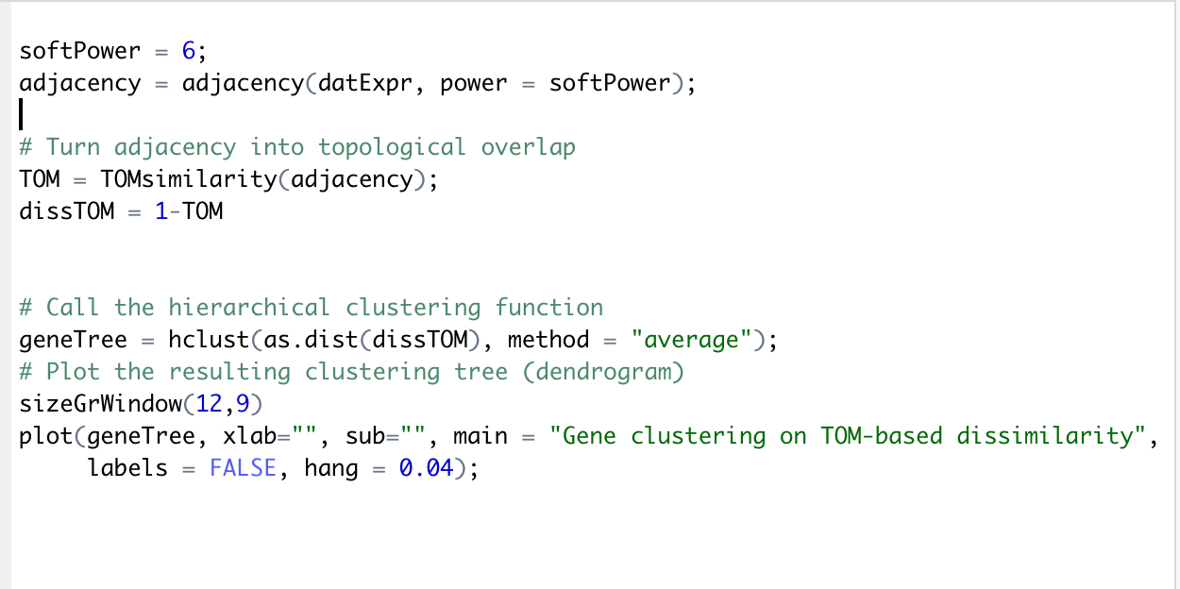
GitHub의 파일 중 WGCNA-06.R을 열어서 실행
‘SoftPower’ 를 6으로 설정하고
Clustering을 통하여 유전자의 similarity Tree를 그림

Slide 50
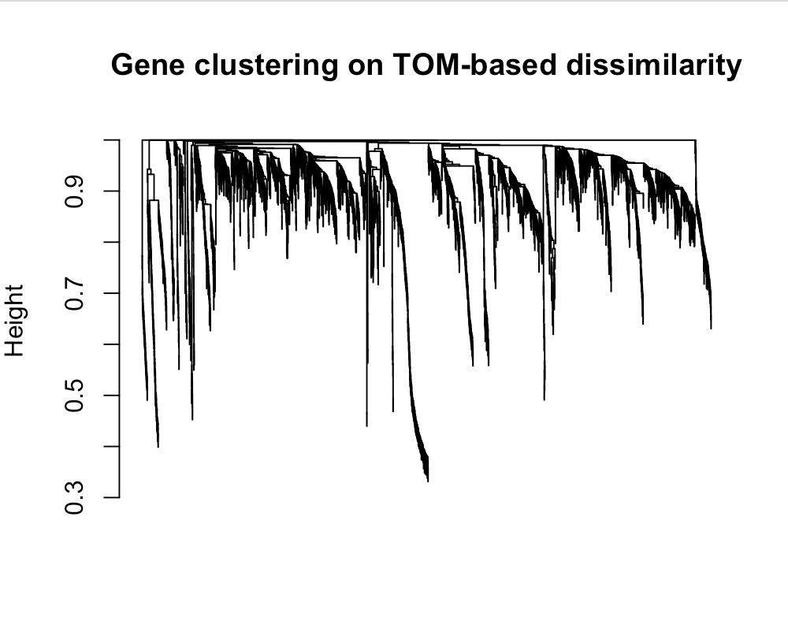

Slide 51
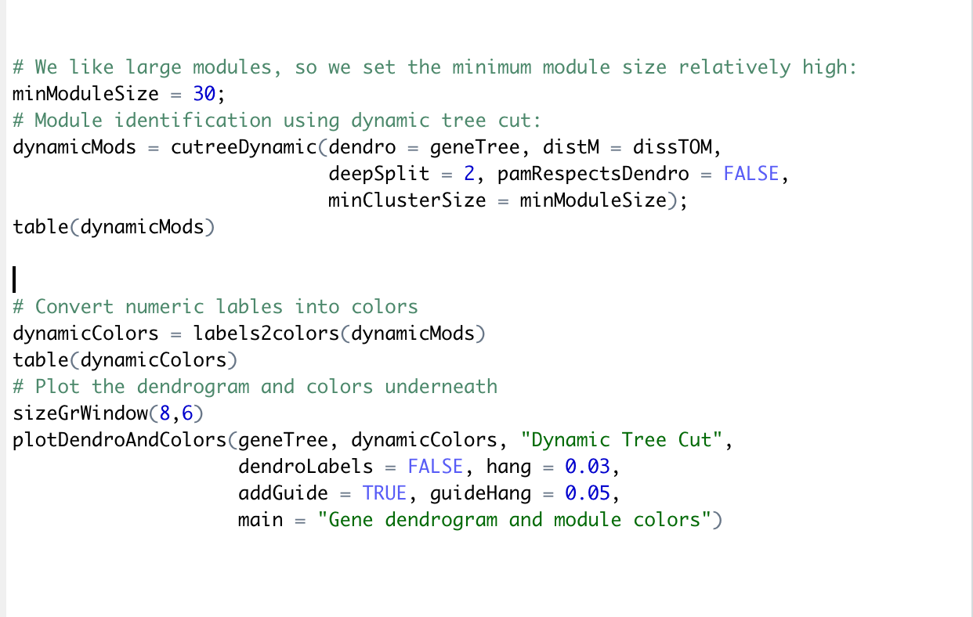
WGCNA-07.R
최소한의 모듈을 구성하는 유전자를 30개로 설정하고

Slide 52
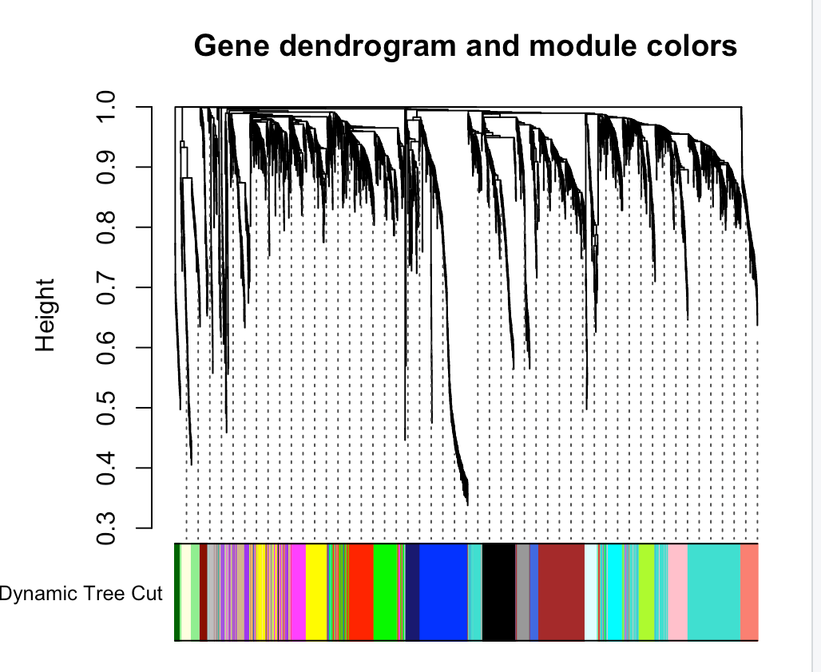
각각의 모듈에 컬러를 지정하여 플롯을 만듬.

Slide 53
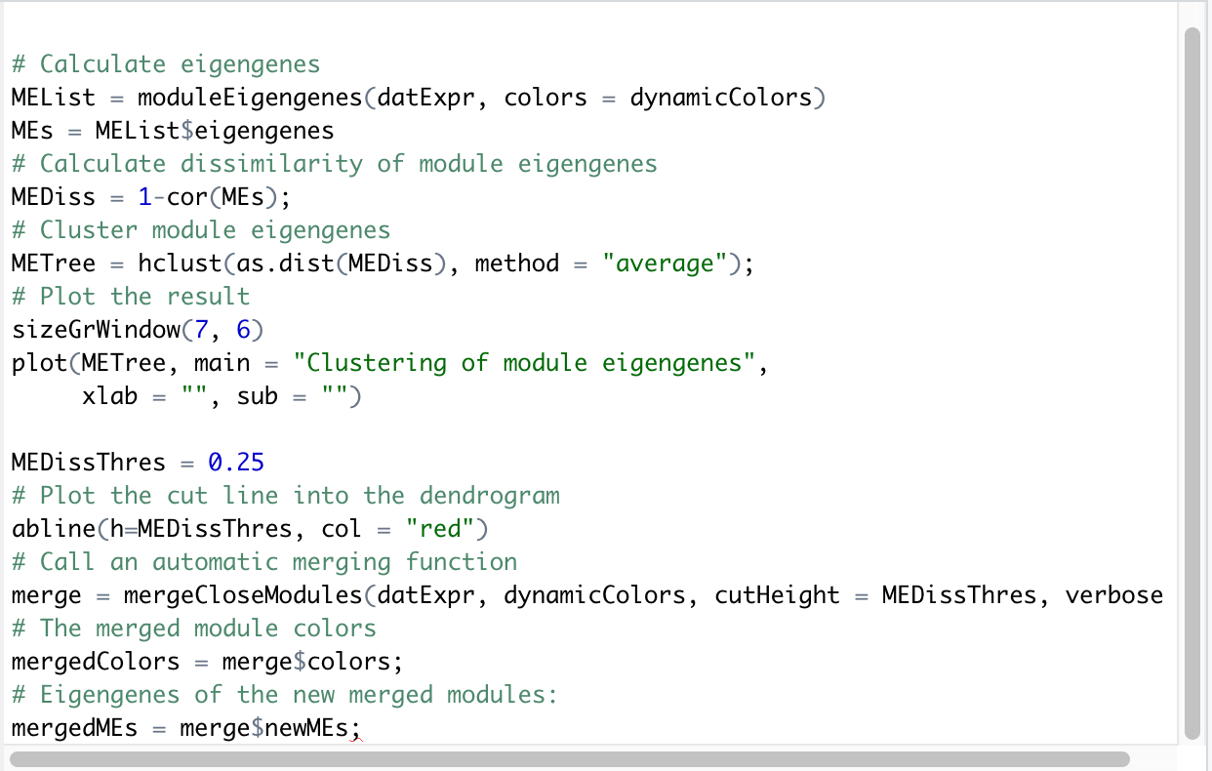
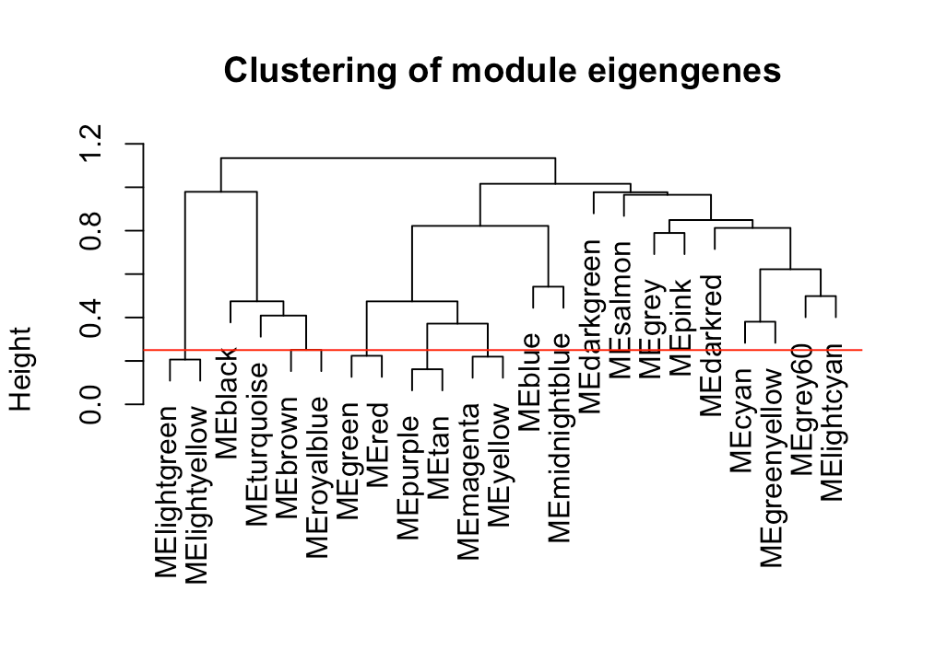
WGCNA-08.R
각각의 모듈 간의 유사 관계를 트리로 그림
0.25를 기준으로 나머지 모듈을 통합함

Slide 54

WGCNA-09.R

Slide 55


Slide 56

WGCNA-10.R

Slide 57


Slide 58

이 모듈이fat 관련
표현형과
상관이 있는듯?

Slide 59

WGCNA-11.R
'weight’ 와 magenta 모듈간의 상관 관계를 구함

Slide 60

모듈에서 중심된 유전자일수록
Body weight 에 관련된 핵심 유전자일 가능성이 높음.

Slide 61

WGCNA-12.R
모듈과 유전자와의 연관 결과를 Geneinfo.csv 라는 파일로 저장

Slide 62

지정된
표현형과의
상관관계의
p-value
지정된
표현형과의
상관관계
모듈의
멤버십
지정된 모듈

Slide 63
이 데이터를 Python에서 읽고, Magenta gene 목록을 분석해보자.

Slide 64
https://horvath.genetics.ucla.edu/html/CoexpressionNetwork/Rpackages/WGCNA/Tutorials/index.html

